Slide 1
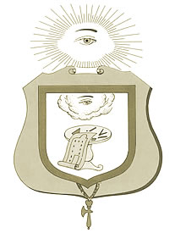

Príncipe del Líbano o Caballero del Hacha Real
Sexta Clase – Grado Vigésimo Segundo – Cuarto del Consejo de Kadosh

Slide 2
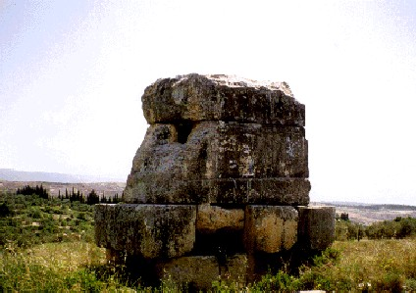
1. Consideraciones generales
El Líbano

Slide 3
Príncipe del Líbano o
Caballero del Hacha Real
Grado Vigésimo Segundo del Rito Escocés Antiguo y Aceptado
Cuarto Grado del Consejo de Caballeros Kadosh
Cuarto de los Grados Históricos y Filosóficos
Cuarto de los Grados definidamente Templarios
Cuarto Grado de la Sexta Clase o Serie

Slide 4
Los orígenes del grado de
Príncipe del Líbano…
…se remontan al Rito de Perfección, en 25 grados. El Manuscrito Francken lo denomina Caballero del Hacha Real, Gran Patriarca o Príncipe del Líbano.
El Ritual original era muy breve, y prácticamente no mencionaba los detalles de la Iniciación. Sin embargo, rápidamente el grado experimentó un gran desarrollo ritualístico.
El grado presenta muchas analogías con el Carbonarismo y con el grado de Leñador, que era practicado en algunas Logias durante el siglo XVIII. Dicho grado, por ejemplo, era trabajado en 1760 en la Logia de Mirecourt.
Se ha dicho que este grado tiene un “carácter hermético y oculto”, el cual realmente no se advierte en todos los Rituales.
El mayor misterio de este grado son las “17 letras” que aparecen grabadas en el Hacha.
Algunos han especulado con un mensaje oculto en las mismas, pero nadie ha podido descifrarlo, si es que tal mensaje realmente existe.
¿Podría obtenerse alguna luz recordando la importancia del número 17 en el Rito de Mizraim?

Slide 5
Los orígenes del grado de
Príncipe del Líbano…
De todas formas, el número de letras cambia según los Rituales, por lo que tampoco pueden extraerse conclusiones definitivas.
Algunos Rituales indican 14 letras, divididas en dos grupos de 7. Dalchó (1801) indica 15 iniciales.
Tampoco existe uniformidad en el nombre del grado. Por ejemplo, Dalchó lo denomina: “Caballero del Hacha Real, algunas veces llamado Gran Patriarca, por el nombre de Príncipe del Líbano”.

Slide 6
El grado de
Príncipe del Líbano…
El Consejo de los Príncipes del Líbano fue creado con la condición expresa de no admitir en él sino al masón que poseyera conocimientos generales superiores y excelente educación y profesara un arte o ciencia que le pusiera en condiciones favorables para luchar con la ignorancia y los azares de la existencia.
“Deseamos conocer las ciencias físicas y el uso de los instrumentos matemáticos, porque sólo el que estudia las leyes de la Naturaleza comprende las sociales y queremos ser artistas y obreros.”

Slide 7
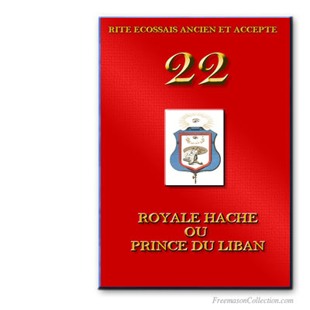
En la jerarquía de los grados…
…el 22° está estrechamente conectado con el que le precede.
De hecho, algunos Rituales remontan el origen mitológico de este grado a Noé e indican que representa “el acrecentamiento de los conocimientos y el poder de los Noaquitas”.
Y también presenta elementos del Marinero del Arco Real, del Rito York.
Si bien siempre fue un grado muy poco practicado, en la actualidad algunos Consejos comienzan a otorgarle mayor importancia.

Slide 8
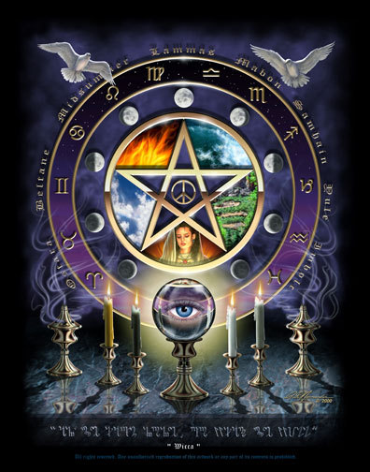
En la jerarquía de los grados…
…algunos Rituales dicen que el 22° “cierra la primera serie filosófica” y, de hecho, a partir del 23° se produce un cambio en la orientación de los grados.
En línea con lo que ya afirmamos, según D. Ligou este es un grado “hermético y oculto”, aunque tal condición se revela sólo en algunos de sus aspectos.

Slide 9
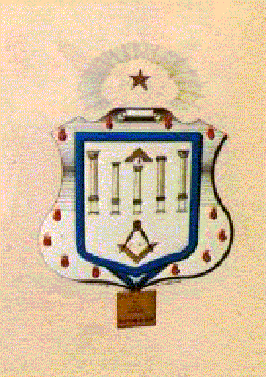
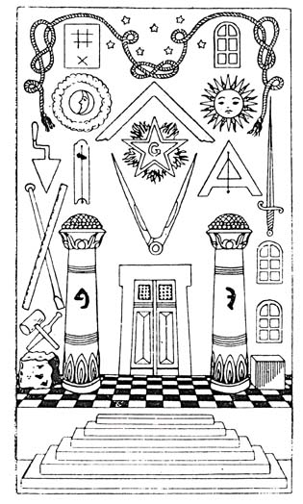
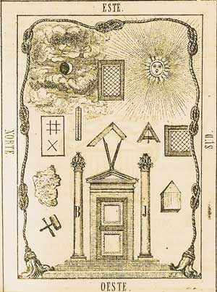
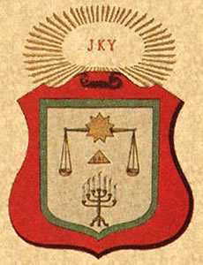
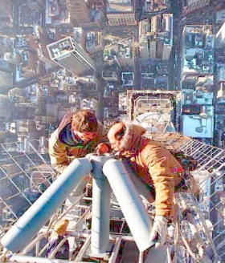
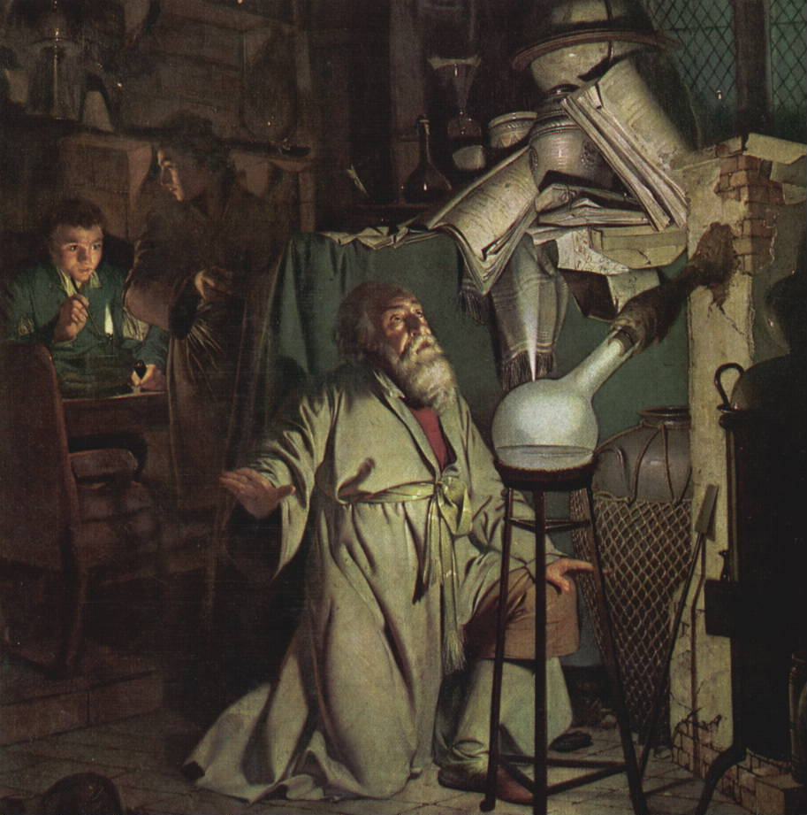
En la jerarquía de los grados…
…el 22° presenta analogías con el Aprendiz (1°),
el Compañero (2°),
el Intendente de Edificios (8°),
y el Gran Maestro Arquitecto (12°).
En todos ellos, la temática del Trabajo ocupa un lugar fundamental en el Ritual y la filosofía del grado.
De todas formas, se supone que en el 22° la noción de Trabajo se sublima y, finalmente, refiere explícitamente a la “Gran Obra” alquímica.

Slide 10
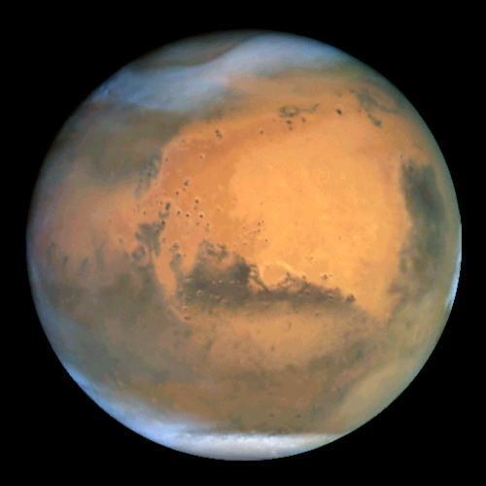
Marte
En el “Cónclave” dado en el grado 19°, el Príncipe del Líbano corresponde a Marte.
Esta asociación no es, por cierto, obvia, si bien el símbolo del grado es un instrumento que puede utilizarse en la guerra (el hacha).
Y que se emplea la Palabra El-Shaddai, que, entre sus diversos significados, incluye los de destructor y conquistador.
El grado en sí parece presentar una imagen mucho más pacífica, de trabajadores laborando silenciosa y fructíferamente en construcciones sagradas.

Slide 11
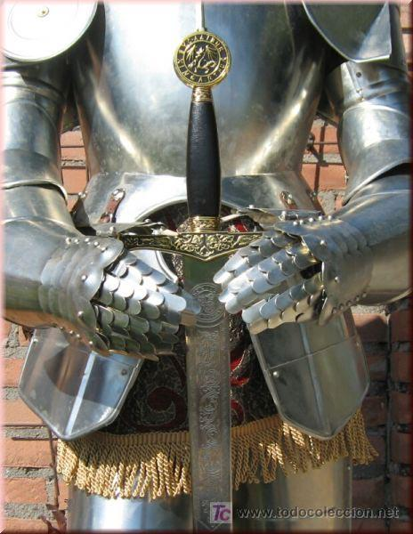
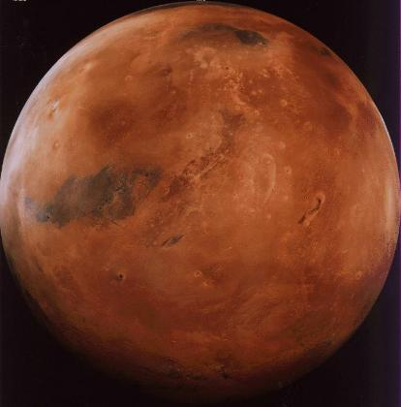

Marte
Sin embargo, como veremos más adelante, el grado presenta ciertos componentes de los mitos artúricos, lamentablemente muy poco desarrollados.
Quizás esto se vincule con el concepto de “guerrero”, y torne comprensible la asociación de este grado con el planeta Marte.

Slide 12
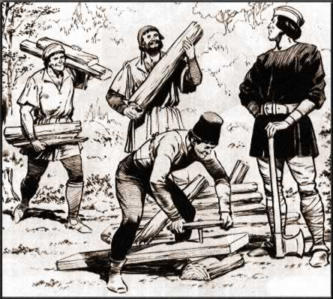
Los ritos forestales
Jean Palou atribuye el origen de todo el conjunto simbólico denominado escocismo a una forma de Masonería Forestal, o de Francarbonería.
Si bien es imposible contrastar esto históricamente, es absolutamente cierto que tales ritos forestales y carbonarios han desempeñado un rol fundamental en la construcción del 22° grado escocés.

Slide 13
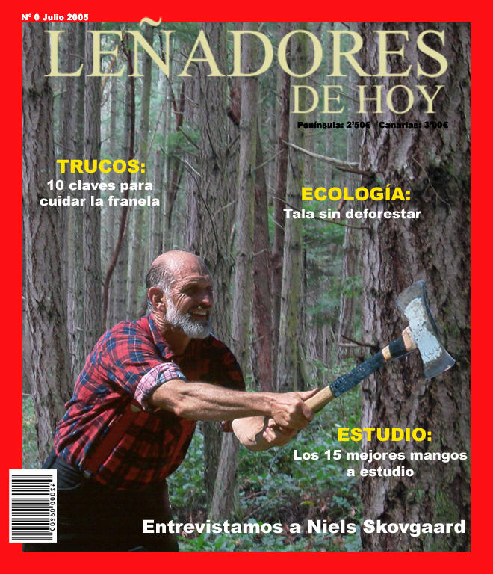
Leñadores y carbonarios
Cuando menos desde un punto de vista operativo, es cierto que los carbonarios provienen de los leñadores, porque es evidente que primero se hacha la leña en los bosques antes de fabricar carbón con aquella.
Sabemos muy poco de estos lignarii (cortadores de madera), hacheros, desmontadores, “cuereadores” y trabajadores diversos de la madera, pero lo cierto es que la actividad misma del leñador posee un componente iniciático.

Slide 14
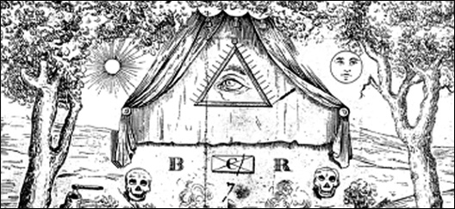
Los carbonarios
Según Theuriet: “nadie es más orgulloso que un carbonero que se calienta ante sus brazas: él tiene la selva por casa y el cielo por ventana”.
En efecto, los carbonarios se daban entre sí el título de primos, que el Rey de Francia reservaba sólo para los más altos dignatarios.
Según la tradición, el Rey no era admitido a las reuniones (ventas) de los buenos primos carboneros, y si pretendía ingresar en una se lo despedía al grito de: “Charbonnier est Maitre chez soi” (el carbonero es amo en su casa).
Conjunto
simbólico
de los
carbonarios

Slide 15
Los carbonarios
Durante las turbulencias que estallaron en Escocia en el tiempo de la reina Isabelle, mucha gente buscó en los bosques un refugio contra la tiranía.
Formaron grupos ocupados en fabricar carbón de madera y en conspirar políticamente.
Habitaban en el bosque en cabañas de forma alargada y se gobernaban por una especie de triunvirato en funciones por tres años, que presidía sobre tres asambleas o Logias: una legislativa, otra administrativa y otra judicial.
Esta última se denominaba Alta Venta; las ventas estaban divididas en barracas.
Algunos historiadores han hallado el origen del carbonarismo en una cierta comunicación de ideas y formas existente entre Francia y Escocia durante el período referido.

Slide 16
La evolución de los Rituales
Se crearon sociedades de leñadores también durante el siglo XVIII, como la establecida por el caballero de Beauchaine en 1747.
Sus Rituales han influido poderosamente en el grado de Príncipe del Líbano. Veamos, por ejemplo, uno de ellos.
“El padre maestro estaba sentado en lo alto de la cantera sobre un gran tronco de roble, apoyado el codo izquierdo sobre la mesa, un sombrero caído y una corona de hojas de roble, llevando en el cuello un cordón de seda verde del que pende una cuña de madera y una pipa en la boca, estaba vestido con un hábito de tela”.

Slide 17
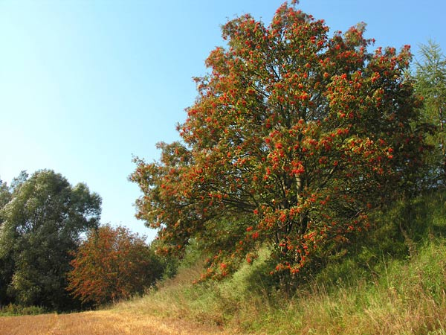
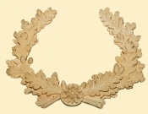
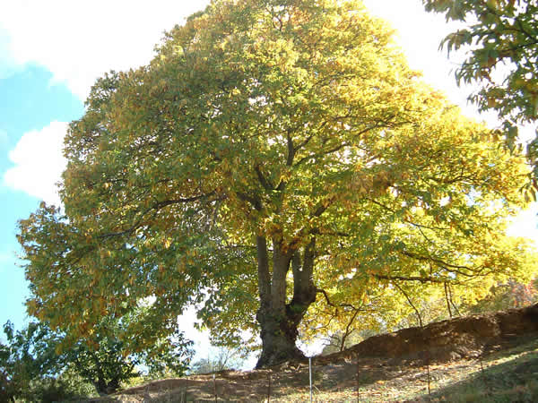
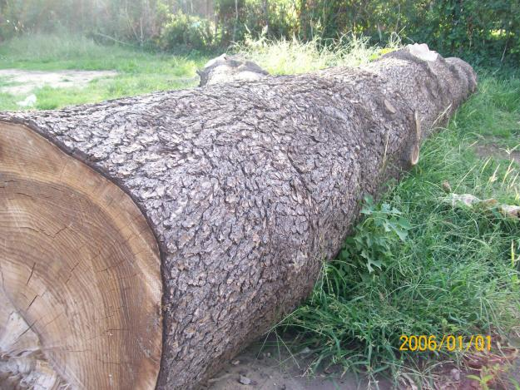
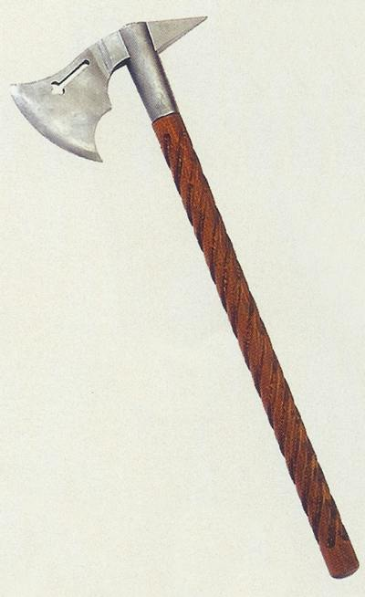
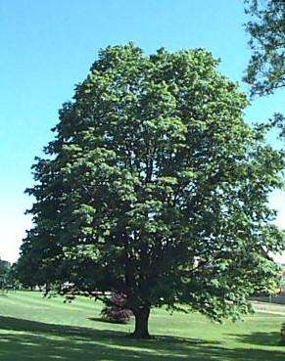
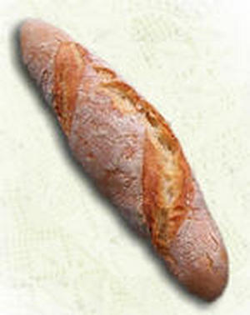
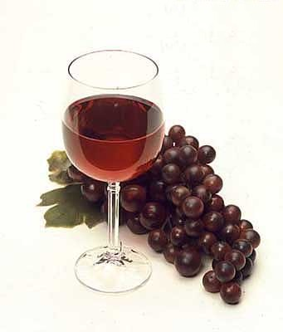
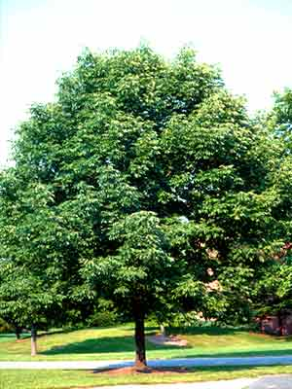
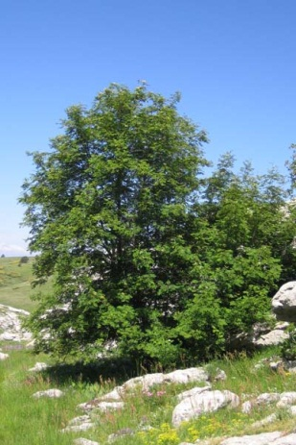
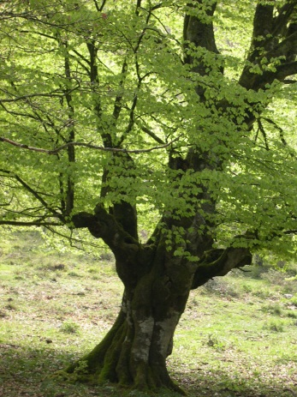
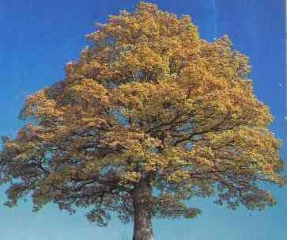
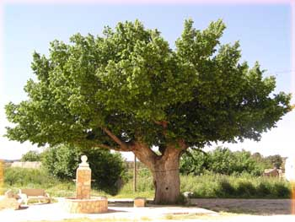
La evolución de los Rituales
SERVAL
CASTAÑO
“Sobre su mesa se hallaba un cántaro de vino, pan basto y otros tantos pequeños paquetes donde había cinco sous…”
Los Oficiales se denominaban el primo Serval, el primo del Castaño, el del Roble, el del Olmo, el primo Sorbier, el primo del Arce, el del Fresno y el de La Haya.
Todos se vestían igual que el Padre Maestro (excepto la corona de hojas de roble), y llevaban un hacha en la espalda.
ARCE
FRESNO
ROBLE
SORBIER
HAYA
OLMO

Slide 18

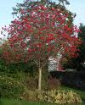
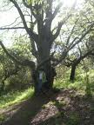


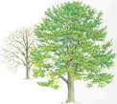
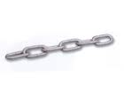
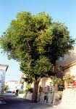

Los Rituales
Algunos Rituales
disponen el
Cuadro de Oficiales
en forma de rombo
(de “diamante”)
Padre Maestro
Serval
Ojaranzo
Arce
Eslabón (el Candidato)
Fresno
Haya
Olmo
Encina
Guardatemplo

Slide 19
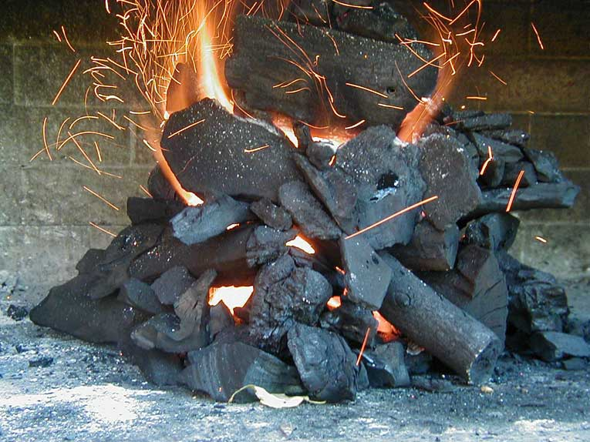
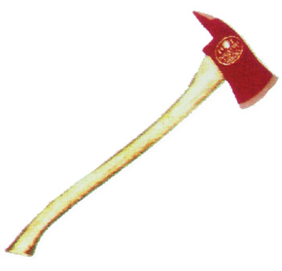
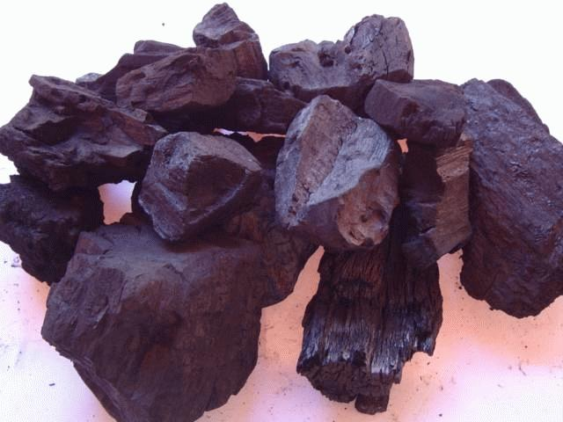
La Iniciación
La Iniciación era similar a la del Aprendiz Masón, jugando el hacha el rol del mazo.
El signo era poner la mano derecha hacia abajo, los dedos apretados como si se colocara una cuña en un tronco, y después se decían al oído estas palabras sagradas:
“¡Hierro, Carbón, Acero, vida excelente y buen compañero leñador!”

Slide 20
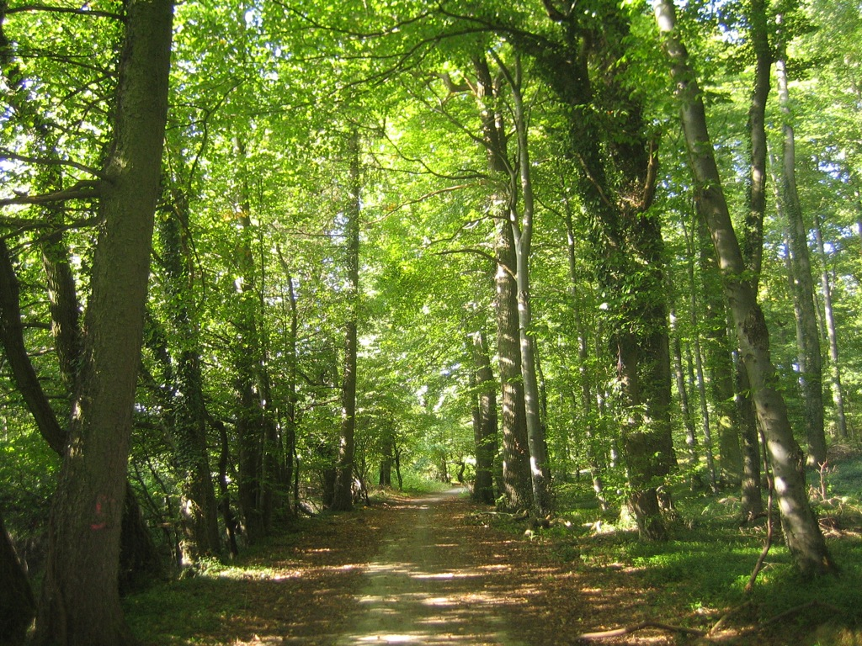
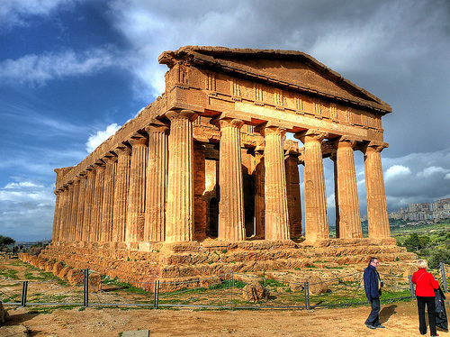
Madera y piedra
“DE LA MADERA A LA PIEDRA”
Según las tradiciones operativas, el trabajo en la madera precedió al trabajo en la piedra.
Según estas mismas tradiciones, las columnas de los Templos antiguos (piedra) son representaciones de los árboles del bosque (madera).
A partir de esto, Jean Palou considera que el trabajo en la piedra (masonería) es una especie de “concretización” o “solidificación” del trabajo en la madera.
Y concluye que, iniciáticamente, el trabajo en la madera es la matriz y el fundamento del trabajo sobre la piedra.

Slide 21
La evolución de los Rituales
Encontramos también elementos muy interesantes en “El Ritual de los Buenos Compañeros Leñadores de la Selva de la Reunión de Masón”, de 1751.
En el mismo, las herramientas de trabajo se representan por diversos movimientos del cuerpo. Así, vemos simbolizadas la barra, la cuchilla del arado, las cuñas, el martillo, la lima, las llaves del taller (que son los diez dedos), la llave común, la horquilla bien afilada.
Se explica que hay siete clases de madera: picada, roja, sensible, aceitosa, ramosa, que se arrolla a la derecha y que se arrolla a la izquierda.
P.: “¿Vuestra madera es de la que se arrolla, mi buen compañero leñador?”
R.: “Es necesario desenrollarla, mi buen compañero leñador”.
P.: “¿Cómo hacéis para lograrlo?”
R.: “Es necesario aplicar tres golpes sobre la cuña más alta”.
P.: “¿Cuántas piezas se extraen de un cuarto?”.
R.: “Tres piezas”.
P.: “¿Y cómo de cuarto elegido se extraen tres piezas?”.
R.: “Es hacer de un buen postulante un buen compañero leñador”.
Todo el Ritual es una especie de expresión corporal en la que el Iniciado mismo es tanto el árbol como el hacha que lo derriba y el leñador que hace uso de la misma.

Slide 22
¿Un grado “histórico”?
Cassard (siglo XIX) dice que este grado es “histórico” y que su objetivo es conmemorar los grandes acontecimientos de la historia de la Masonería:
el corte de las maderas en el Monte Líbano,
la construcción del Arca de Noé,
la construcción del Arca de la Alianza,
la elevación de los Templos de Salomón y Zorobabel.
Lo cierto es que en todo esto hay muy poco de histórico, y sí mucho de simbólico.

Slide 23
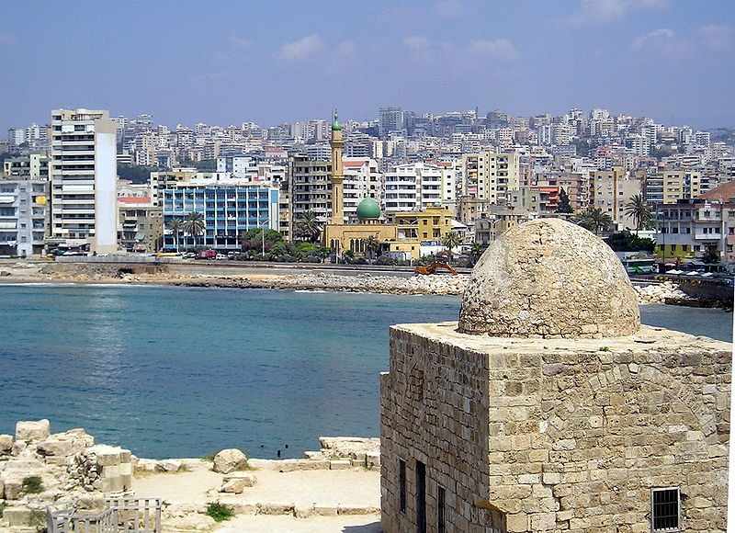
Los sidonios
Vista de la parte nueva de Sidón
Los sidonios (habitantes de Sidón) son los héroes mitológicos de este grado.
Sidón (en árabe صيدا Ṣaydā) es la tercera mayor ciudad del Líbano. Se encuentra en la costa del mar Mediterráneo, unos 40 kilómetros al norte de Tiro y 50 al sur de la capital, Beirut.
Sidón fue una importante ciudad de Fenicia, fundada en la misma época que Tiro, Biblos (hoy Djebail) y Beritos (hoy Beirut), es decir, en el III milenio a.C.

Slide 24
Los sidonios
La Leyenda que el Ritual cuenta acerca de los sidonios, presentándolos como una cofradía de obreros que talaron árboles en el monte Líbano desde la época de Noé hasta la de Zorobabel, es totalmente mítica.
Pero contiene algunos elementos de corte sociológico muy interesantes.
Por ejemplo, se dice que los sidonios (fenicios) cortaban árboles en el Líbano, dirigidos por los Príncipes de Harodim (hebreos y fenicios), mientras que los samaritanos (israelitas no judíos) los ayudaban en el transporte de las maderas por el agua.
Obviamente, la idea es presentar hombres de distintos pueblos y religiones trabajando unidos en una empresa común, sin odios ni animosidades.

Slide 25
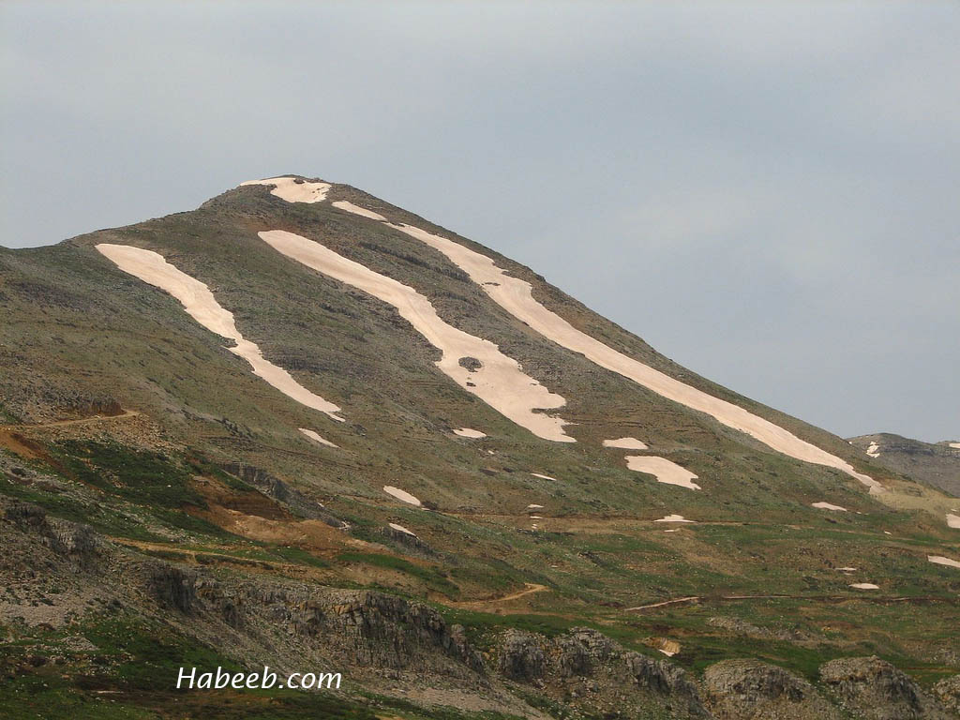
Los sidonios
El Monte Líbano
Según la Leyenda, los sidonios crearon colegios y talleres en el Monte Líbano, para la instrucción de los obreros.
Y Salomón habría hecho construir un pequeño palacio en dicho monte, desde donde observaba el progreso de los obreros.
Nada de esto es histórico pero, una vez más, tiene como propósito destacar el rol del trabajo y de la instrucción, y cómo el Rey (Salomón) observa la labor de los obreros, pero no participa en la misma por no estar iniciado como Leñador.
Para la época en que fue concebido el Ritual, esto último era un pensamiento verdaderamente revolucionario.

Slide 26
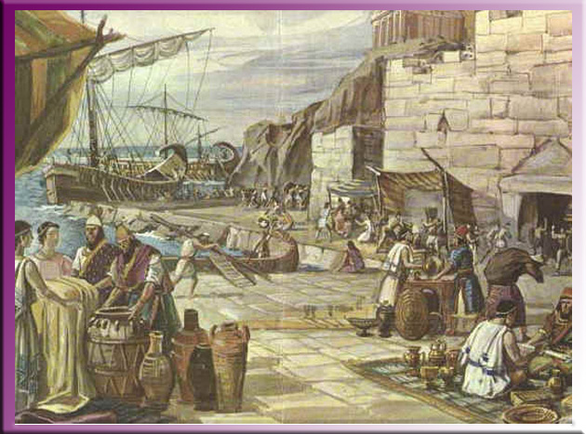
“En memoria de los sidonios”
“LOS FENICIOS”
Según los antiguos Rituales, este grado fue instituido básicamente para honrar la memoria de los antiguos constructores sidonios.
Ahora bien, estos mismos Rituales toman el término “sidonio” como sinónimo de “fenicio” en general.
Y afirman que fueron los fenicios los que crearon los Misterios que, posteriormente modificados por Moisés y Salomón, fueron los Misterios de los hebreos.
Es imposible determinar si esto tiene algún grado de historicidad, o si es sólo un intento por mostrar la continuidad existente entre los diversos Misterios del mundo antiguo.

Slide 27
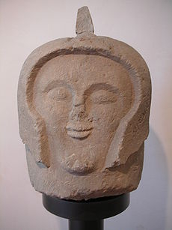
Los etruscos
El Ritual compara los Talleres del Monte Líbano con los Talleres de construcción de etruscos y romanos.
Y afirma que los etruscos son los “hicsos” o “reyes pastores” que dominaron Egipto durante cierto tiempo.
Es muy poco probable que esto sea histórico, pero lo cierto es que el origen real de los etruscos es, todavía hoy, un misterio.
Los etruscos fueron grandes constructores, y en ese sentido son recordados en este grado.
Cabeza de guerrero etrusca

Slide 28
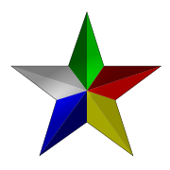
Los drusos
Los drusos (en árabe: durūzī دروزي, plural: durūz دروز , en hebreo: druzi דרוזי, pl. druzim דרוזים) son una minoría religiosa que habita, principalmente, en el Líbano, Israel, Siria y Jordania.
El Ritual dice que preservaron los Talleres del Monte Líbano, y que iniciaron a los Templarios en ellos.
La realidad histórica de esto es más que discutible; sin embargo, la religión drusa, con su veneración por Platón y su relación con el gnosticismo, es muy interesante para el Iniciado de este grado.
La estrella de cinco colores,
el símbolo de los drusos.

Slide 29
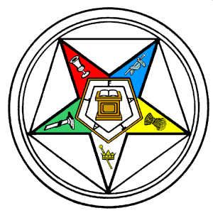
Los drusos
Para los drusos, existen en el Cosmos seis principios:
el Incognoscible Dios,
el Aql (la Voluntad),
el Alma Universal,
la Palabra,
el Precedente y
el Siguiente.
Los dos últimos se consideran los creadores del mundo material.
Si se exceptúa al Ser Divino Incomprensible, los últimos cinco se denominan “Las cinco entidades luminosas”, y se encuentran representados en la estrella de cinco puntas.
Obsérvese la similitud entre la estrella drusa, y el símbolo de la Orden masónica femenina “La Estrella de Oriente”, que aquí se muestra.

Slide 30
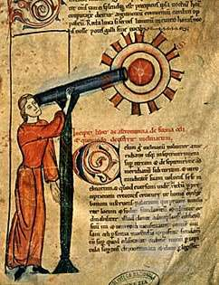
La astronomía
Al igual que para el Noaquita, la Astronomía es muy importante en este grado.
Ser dice que los drusos y los Caballeros Templarios fueron “observadores de los cielos”, y que a partir de tal observación generaron una parte importante de sus rituales y doctrinas.
Por ello vuelven a mencionarse la esfera armilar y otros símbolos e instrumentos astronómicos.

Slide 31
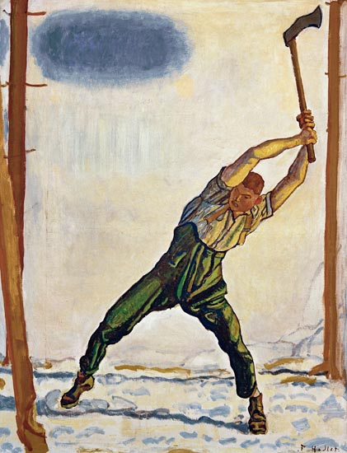
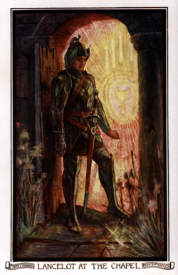
¿Dos grados en uno?
A veces parece haber una diferencia radical entre el trabajo llevado en la primera y en la segunda cámaras de este grado.
En efecto, se pasa del “Taller del Monte Líbano” al “Consejo de la Tabla Redonda”, de un contexto operativo a uno caballeresco.
Esto no es sorprendente: lo hemos visto muchas veces en el Rito Escocés, que parece haber construido algunos de sus grados con amalgamas de grados de otras órdenes.

Slide 32
Los objetivos exotéricos del grado son…
Valorar la dignidad y la importancia del trabajo.
Fomentar el empleo y la industria.
Exaltar el reconocimiento social de la condición de trabajador.
Permitir que todos los trabajadores tengan acceso a la educación.
Comprender, desde un punto de vista exotérico, el valor de la profesión de Leñador.
Trabajar por la igualdad de derechos y de bienestar para todas las “clases” sociales.

Slide 33
Los objetivos esotéricos del grado son…
Profundizar el significado esotérico del trabajo.
Permitir la libre expresión de la creatividad del ser.
Comprender los aspectos esotéricos de la profesión y la actividad del leñador.
Estudiar la Cábala, la Alquimia, la “Filosofía del fuego”.
Estudiar los aspectos esotéricos de las doctrinas de fenicios, etruscos y drusos.
Recuperar para este grado la simbología artúrica.

Slide 34
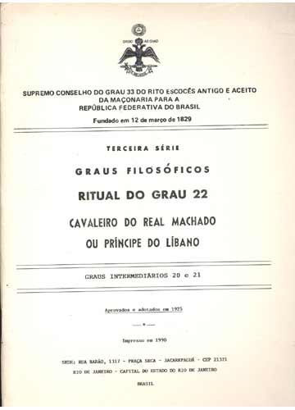

Slide 35
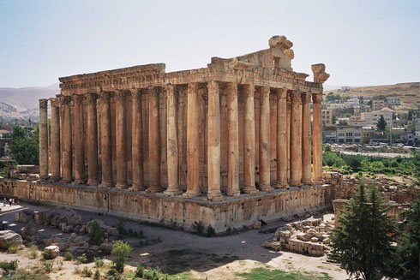
2. El Templo
Templo de Baco en Baalbek (Líbano)

Slide 36
El Templo
Tiene dos Cámaras:
la Primera Cámara se denomina “El Taller del Monte Líbano”,
y la Segunda es “El Consejo de la Meda Redonda”.
Como puede apreciarse, esta segunda Cámara, mencionada en todos los Rituales, introduce en el grado la influencia artúrica, que ya había aparecido en el grado 14°, con el personaje de Galaad.
Asimismo, como ya dijimos, esto implica una cierta heterogeneidad, pues parece que más que de uno solo, se trata de dos grados diferentes que se han fusionado.

Slide 37

El Taller del Monte Líbano
Está decorado
de azul, es de
pequeñas
dimensiones y lo
iluminan
once luces.
Algunos Rituales
dicen que esta Cámara
representa “la
Oficina de un
carpintero en el
Monte Líbano”.

Slide 38
El Taller
El Taller del Monte Líbano está lleno de ramas y fragmentos de corteza de árbol, supuestamente traídos del bosque.
La Mesa del Maestro se denomina “tronco grueso de cedro”.
Los miembros se sientan sobre “haces” y tienen frente a sí “troncos” (mesitas pequeñas).

Slide 39


Slide 40
El Cuadro
En esta Cámara hay un Cuadro en el que se representan:
las montañas y bosques del Líbano, estando las cumbres de las primeras cubiertas de nieves eternas,
un Templo erigido sobre cedros y pinos.
Sobre el Templo, un hacha. Mc Clenechan (siglo XIX), dice que el Templo mismo debe tener forma de hacha, aunque esto sólo puede entenderse en sentido metafórico.

Slide 41





Slide 42

Logia de
Príncipes
del Líbano
(Primera
Cámara),
Francia,
siglo XIX.
Tirados en
el suelo
se aprecian
malletes,
sierras y
hachas.

Slide 43


Slide 44

El Taller del Monte Líbano, en un antiguo Ritual francés

Slide 45

El taller de carpintería del grado 22°, diseño para una
representación teatral masónica en Minnesota, Estados Unidos

Slide 46

El Consejo de la Mesa Redonda
Está decorado de encarnado y en el centro hay una mesa redonda,
en torno a la cual
se sientan los Caballeros.
«El color rojo, activo y solar, símbolo de ardor y justicia, tiene un significado alquímico y espiritual, relacionado con los Misterios Mayores» (Sebastiani)

Slide 47
El Consejo de la Mesa Redonda
Estará iluminado por 36 luces, dispuestas simétricamente.
«El número 36, triplo de 12, se refiere a todas las posibilidades expresivas contenidas en los tres niveles estructurales del iniciado, el cual ha realizado el armónico equilibrio» (Poli).
Al respecto, véase lo que dice Umberto Eco acerca del número 36, en “El Péndulo de Foucault”.
Otros Rituales dicen que las 36 luces se distribuyen en 6 grupos de 6, y cada uno de estos, en 3 grupos de 2.
Los Rituales han pasado por alto el origen artúrico del nombre de esta Cámara, y han incorporado poco del simbolismo de esa tradición, lo cual es, realmente, algo para lamentarse.

Slide 48
El Altar
El centro de la Mesa Redonda hace las veces de Altar.
En él se encuentran:
El Libro de las Constituciones.
La escuadra y el compás, que recuerdan la asociación de este grado con la Masonería Simbólica.
El Hacha Real, con todas las iniciales simbólicas inscriptas.

Slide 49




Slide 50
La Mesa Redonda
El empleo de una Mesa Redonda era bastante común en los Rituales de Leñadores y Carbonarios.
Se la encuentra, por ejemplo, en la Ceremonia de Recepción del Maestro Buen Primo, donde se la denomina “tronco de árbol”.
Quizás dicha mesa aluda realmente a un gran tronco de árbol, visto desde arriba.

Slide 51


Slide 52


Slide 53

«El Consejo de la Tabla Redonda evoca los Caballeros del Rey Arturo con el
correlato simbólico de los 12 signos zodiacales y de la búsqueda del Grial,
símbolo que por analogía representa la Palabra Perdida» (Poli)

Slide 54

El Consejo de la Mesa
Redonda, en un antiguo
Ritual francés.
«La Tabla Redonda, que
los Caballeros han hecho tan famosa…»

Slide 55

El Cuadro
En el centro de la Mesa Redonda hay además un pergamino, que hace las veces de Cuadro de la Cámara.
En él sólo se advierten varios círculos entrelazados.
Este símbolo puede tener un origen teúrgico, y representar la unión (el entrelazamiento) existente entre los diferentes Mundos (los círculos).

Slide 56

El Cuadro
Al respecto, Vassal habla de “cinco círculos enlazados para formar una figura cuadrangular”.
Pero no hemos podido encontrar una representación exacta de este símbolo (algo parecido puede apreciarse en la diap. número 54).

Slide 57




El trabajo
Según el Ritual del Supremo Consejo de Italia (1923), en la esquina derecha del Oriente habrá un escenario con fondo de jardín delante del cual colocará un arbusto (real) para que el Candidato se oculte cuando está sentado.
Este jardín, que sería el Edén simbólico, debe estar cubierto por una cortina en la que se bordan o pintan nubes surcadas por un rayo, y se descubre en el momento oportuno de la Iniciación.
Aunque esto parezca influencia jesuítica es, realmente, todo lo contrario, porque la lección enseñada en el Ritual es la opuesta al dogma bíblico según el cual el trabajo se impone al hombre como una maldición.
Por el contrario, la idea de la Iniciación es destacar la dignidad y el valor del trabajo.

Slide 58

El trabajo, esencia de la Masonería

Slide 59
Los “Nueve de la Fama”
Realmente, es difícil resolver cómo el simbolismo artúrico puede incorporarse en un grado que pretende remontar su origen a los tiempos bíblicos.
Sin embargo, en la Edad Media existió una forma de asociar a Arturo con “héroes” anteriores, conocida como los “Nueve de la Fama”.
Estos eran los nueve representantes del más alto ideal de la Caballería.
Se los agrupó en tres tríadas, de forma tal que tres Caballeros eran paganos, tres judíos y tres cristianos.
Los Nueve de la Fama eran: Héctor de Troya, Alejandro Magno y Julio César (paganos), Josué, David y Judas Macabeo (judíos) y Arturo, Carlomagno y Godofredo de Bouillón (cristianos).

Slide 60

Los “Nueve de la Fama”
Las esculturas más antiguas conocidas de los Nueve de la Fama
en el antiguo ayuntamiento de Colonia, Alemania. La idea sería mostrar
que existe una continuidad en el ideal caballeresco, desde el mundo antiguo
hasta la época cristiana.

Slide 61


Slide 62

La piedra y la espada
Nótese que, si en el Consejo de la Mesa Redonda se representase el conocido símbolo artúrico de la espada en la piedra, podría establecerse un interesante contraste entre ambas Cámaras.
En efecto, en el trabajo del leñador el hacha se clava en el árbol; mientras que Arturo arranca la espada de la piedra.
Son dos movimientos opuestos y complementarios, casi como un solve et coagula, que establecen coherencia entre el trabajo realizado en las dos Cámaras del Templo.

Slide 63


Slide 64


EL LEÑADOR Y EL CABALLERO
EL HACHA Y LA ESPADA

Slide 65


Slide 66

Uno de los símbolos
de la Franc-carbonería

Slide 67

El instante del Juramento,
durante una Iniciación
carbonaria.

Slide 68

3. Oficiales, títulos y decoraciones

Slide 69


La Asamblea se denomina…
Colegio en el Taller del Monte Líbano y Consejo en la Tabla Redonda.
Todos los presentes llevan una hacha en la mano en el primer punto, y una espada en el segundo.
Es decir, son Leñadores en la primera Cámara, y Caballeros en la Segunda.
Escudo de Armas con dos espadas cruzadas
sobre un hacha, fabricado en Menorca (España)

Slide 70

En el 22° grado…
En el Taller de Príncipes del Líbano, el Maestro se titula Muy Sabio (lo que recuerda al Rosa-Cruz), y en la Segunda Cámara, Gran Patriarca.
Sin embargo, otros Rituales denominan al Maestro, en la Primera Cámara, “Maestro Carpintero”, lo que constituye una denominación muy significativa.
En tales casos, se prescribe para los miembros llevar mandiles grandes, calificados de “vestidos” o “blusas”.

Slide 71
Además del Maestro…
Hay dos “Grandes Oficiales” (Primer y Segundo Vigilante), que algunos Rituales denominan “Sabios Príncipes”.
Además, el Maestro de Ceremonias, el Orador y el Capitán de Guardias.
En general, el número de Oficiales que los Rituales prescriben para este grado es reducido.
Las denominaciones que reciben los miembros son muy variadas, pero generalmente se los llama Sidonios en la Primera Cámara y Patriarcas en la Segunda.

Slide 72
El Mandil, el Cordón y la Joya
Óleo de Robert H. White, 32°

Slide 73


Slide 74


Slide 75

El Mandil
Es blanco, como el del Aprendiz, forrado y ribeteado en púrpura.
Según Vuillaume (1820), en algunas Logias se inscribe un ojo en el centro del mandil.
En lugar del ojo, generalmente hay una mesa redonda (un mandala), sobre la que descansan instrumentos de matemática y planos desenrollados de arquitectura (el despliegue del Sí-Mismo).
En la solapa del mandil hay una serpiente de tres cabezas, de la que los Rituales suelen dar interpretaciones triviales, relacionándola con algunos vicios que el Iniciado debe evitar, sin profundizar en un posible significado gnóstico.

Slide 76


Slide 77


Slide 78


El Cordón
Es una banda con los colores del arco iris, forrada en seda de color púrpura (según otros, en color amapola).
Puede utilizarse en forma de collar, como aquí se muestra,
o en forma de banda propiamente dicha, colocada de derecha a izquierda.
Los guantes son negros, contrastando con la plenitud de colores del cordón.

Slide 79


Slide 80


Slide 81


Slide 82


Slide 83


Slide 84


Slide 85

La Joya
Es un hacha de oro, con el mango del mismo metal. Algunos Rituales la presentan como “la civilización venciendo a la barbarie”, hecho representado en el hacha como el instrumento que permite talar bosques y establecer ciudades. Esta interpretación es algo pobre.

Slide 86
La Joya
Las letras en los extremos son las iniciales de Noé y Salomón, en el mango las de Líbano y Sidonios. De cada lado de la cuchilla, indican: Adonhiram, Ciro, Darío, Zorobabel, Nehemías y Ezra, y Sem, Cam, Japhet, Moisés, Ahooliab y Beseleel. Sin embargo, hay infinitas variaciones en estas iniciales, y en la forma de escribir los nombres que representan.

Slide 87

La Joya
Cassard agrega que el hacha “lleva una corona de oro”.
En la imagen, joya del grado 22°, en el Museo Virtual de la Gran Logia Nacional de Francia.

Slide 88


Slide 89


Slide 90



Slide 91


Slide 92


Slide 93

Decoraciones
del Caballero del
Hacha Real o
Príncipe del Líbano,
Francia,
siglo XVIII.

Slide 94

Regalía del Supremo Consejo de Estados Unidos, Jurisdicción Norte, siglo XIX
Si bien hay algunos cambios de estilo (por ejemplo, la forma
triangular del mandil), es bastante similar a la actual

Slide 95

La regalía del
grado, tal como
figura en los
“Comentarios de
Clausen”

Slide 96

El grado 22° y el grado
23°, Brasil,
siglo XIX. En el mandil del
Príncipe del Líbano hay
tres figuras:
una que derriba un
árbol, otra que corta sus
ramas y otra
que le quita la corteza.
Lamentablemente, estas
figuras no aparecen en
los mandiles actuales.

Slide 97

Túnica, mandil y banda del “Caballero Real Hacha o Príncipe del Líbano”, Brasil, época actual

Slide 98

Túnica, mandil y banda del “Ministro de Economía”, grado 22° del Rito Brasileño, época actual

Slide 99

Regalía del Grado 22°, Rito de Memphis, época actual
Los antiguos
Rituales de
este Rito
prescribían:
“túnica roja,
banda azul con
ribetes dorados,
una Gran Cruz,
el resto como en
el Rito Escocés”.

Slide 100

Estandarte del
Grado 22°,
empleado por el
Consejo Supremo
de los Estados
Unidos,
Jurisdicción Norte.

Slide 101

4. Simbología

Slide 102
Entre los símbolos principales de este grado se encuentran…
El hacha
Los instrumentos del leñador en general (la sierra, etc.) Habitualmente, se consignan como herramientas del grado: la sierra, el plano y el hacha filosa
Los cedros del Líbano
El rodrigón
El color púrpura
El arco iris
La Mesa Redonda
La serpiente de tres cabezas

Slide 103

El escudo del Príncipe del Líbano o Caballero del Hacha Real

Slide 104


Slide 105


Slide 106


Slide 107


Slide 108


Slide 109


Slide 110

“El hacha coronada”,
«real instrumento que
implica el cumplimiento
del Arte Real» (Sebastiani)

Slide 111

El hacha
El término egipcio para «dioses, divino» era Neteru, «Guardianes», que, a su vez, era el término que se utilizaba para designar a Sumer (en realidad, Shumer) «tierra de los guardianes»; y en las primeras traducciones de los textos bíblicos y pseudobíblicos al griego, el término Nefilim se tradujo por «guardianes».
El jeroglífico de esta palabra era un hacha. E. A. Wallis Budge, en un capítulo titulado «El hacha como símbolo de Dios», llegó a la conclusión de que estaba hecha de metal, y mencionó que el símbolo (como el término Neter) se había tomado prestado de los sumerios.

Slide 112

El “Hacha del Gnosticismo”
Así denominan el hacha simbólica algunos Rituales.
Aunque se agreguen algunas expresiones triviales, como que es el “hacha que derriba el error y la opresión”, la referencia al gnosticismo evidencia con claridad el origen real de este grado.
En la imagen, Abraxas y otros símbolos gnósticos.

Slide 113


Slide 114


Slide 115


Slide 116
Las letras
Las letras inscriptas en el hacha varían mucho según los Rituales.
Algunos indican 14 letras (en dos grupos de 7).
Otros, 16. Y otros, más antiguos, 17.
La interpretación más habitual es que las iniciales significan: Noé, Salomón, Líbano, Sidonios, Adonhiram, Ciro, Darío, Zorobabel, Nehemías, Ezra, Sem, Cam, Japhet, Moisés, Beseleel y Ahooliab.
Estos son personajes (en el caso de los “sidonios” es todo un pueblo) importantes en las tres construcciones simbólicas que emplearon cedros del Líbano: el Arca de Noé, el Arca de la Alianza y el Templo de Salomón, reconstruido por Zorobabel.

Slide 117



La sierra prolonga la
mano del hombre,
expande su fuerza, es
la herramienta con la
que se consigue
transformar lo externo.
El plano quita la corteza,
la “máscara” del árbol.
Quitar la corteza es
análogo a tallar la piedra
bruta, a limar sus
asperezas.
LA SIERRA
EL PLANO
EL HACHA
El hacha, el
instrumento que
“parece hacer
algo malo, pero
en realidad hace
algo bueno”.

Slide 118


Slide 119
El plano
P.: “¿Dónde te han encontrado?”
R.: “En el bosque”.
P.: “¿Qué te han hecho?”
R.: “Me desnudaron casi por completo”.
Es decir, el Candidato es un árbol (encontrado en el bosque) al que le han quitado la corteza (lo han desnudado).
Y el instrumento para esto es el plano.

Slide 120

Los cedros del Líbano
Los cedros
del Líbano,
un antiguo
símbolo de
gloria y
esplendor.

Slide 121
Los cedros del Líbano
«Nadie podría mirar al cedro y no reparar que presenta una arquitectura: un dibujo comparable a una inmóvil "coreografía" de hojas.
Lo caracteriza una elegancia, una distinción, una clase, en fin, una superioridad que, elevándose desde el suelo hacia el cielo, él da la impresión de decir:
Me elevé tan magnífico por los aires, que pasé a ser una belleza integrante del cielo - yo, cuya obscura semilla nació y germinó en las profundidades también obscuras de la tierra.
Mirad mi base: es una columna. Mirad esta columna y veréis que ella penetra tierra adentro. No reniego de mi pasado. Si es verdad que enfrento tantas tempestades, tantas ráfagas; que soy resistente al sol más brillante; que desafío a los hombres y vivo más que ellos; y, en mi longevidad mayor a la del siglo, puedo decirle al hombre que me acaba de plantar: 'duraré más que tí'; es verdad también que todo esto estaba concentrado en una primera semilla, en un primer brote que fue fijado en tierra.
Ese elemento contenía dentro de si toda mi belleza, contenía toda mi longevidad, contenía toda mi dignidad. Todo lo que en mí está hecho para la luz, germinó en las obscuridades del suelo, y es que aquí me yergo, más alto que las construcciones que me rodean, más venerando que el pasado de todos los hombres que descansan bajo mi sombra…»

Slide 122
Los cedros del Líbano
«Si imaginásemos un cedro de esos que fuera capaz de pensar y de hablar, y que en determinado momento un experimentado agricultor introdujese la pala al lado de la raíz de ese árbol y fuese hasta aquel bulbo inicial, lo separase sin daño del propio vegetal, y se lo presentase, espontáneamente el cedro se inclinaría hasta el suelo y diría ´!Oh Patriarca, tú eres mi causa!´»
«Tu contenías en ti mismo todo aquello de que yo soy la explicitación. Hay en ti una ciencia, una sabiduría de la cual yo nací. Hay una forma de conocimiento en ti que yo llevaré decenas de años, o aún siglos para adquirir.»
«Si bello es el pensamiento explícito cuan también bello es el pensamiento en tanto rueda dentro del espíritu, aún sin explicitación, mas ya conteniendo toda su riqueza a la búsqueda de la luz. Si es bello el efecto que se desarrolla como bello es también ese efecto cuando obscuramente duerme en la causa.»
«Si bello es ser cedro del Líbano qué gloria ser un bulbo así pequeño pero que dentro de sí contiene todo su futuro. Aconséjame ¡oh Bulbo!, yo te reverencio.»
Plinio Corrêa de Oliveira

Slide 123


Slide 124
El color púrpura
Es la segunda vez que aparece como un color fundamental del Rito.
La anterior fue en los grados 13° y 14°: Arco Real y Gran Elegido, Perfecto y Sublime Masón, que coronan la Logia de Perfección.
Esto otorga al Príncipe del Líbano un rango que debería ser ciertamente elevado dentro del Rito.
Recordemos que el púrpura resulta de una mezcla entre el azul (los grados Simbólicos, el trabajo manual) y el rojo (los grados Escoceses, el trabajo intelectual o filosófico).
Y todo eso se hace patente en los colores de las dos Cámaras que conforman el Templo de este grado.

Slide 125



EL TRABAJO MANUAL
EL TRABAJO INTELECTUAL
PÚRPURA = AZUL + ROJO

Slide 126

El rodrigón
Se define como “la vara que se clava al pie de una planta para sujetarla”.
El Ritual compara al Candidato con la planta y al Maestro con el rodrigón, que sostiene y sujeta al Candidato hasta que este alcanza su independencia material e intelectual.

Slide 127

El arco iris
Sus siete colores son la
expresión del blanco
(Líbano = Blanco)

Slide 128


Slide 129

El arco iris o símbolos
parecidos están presentes
en distintos Ritos y
grados masónicos.
Este collar multicolor
corresponde probablemente a algún
grado templario.

Slide 130

La Mesa Redonda
Exotéricamente, es un símbolo de igualdad.
Esotéricamente, es la egrégora de los Iniciados que, libres e iguales, son la representación viviente del Círculo, del Ouroboros.

Slide 131


Slide 132

La serpiente de tres cabezas
Este ser mitológico era unos de los tantos monstruos que poblaban el inframundo de la mitología etrusca (la imagen que aquí se muestra es de la gruta Lupercal, en Roma).
Podemos pensarla como una especie de diosa triple del inframundo, una especie de Diana de tres cabezas.

Slide 133

La serpiente de tres cabezas
El mercurio alquímico, en algunas oportunidades, se ha representado como una serpiente tricéfala.
O bien como una especie de “quimera” de cuya espalda nacen tres protuberancias que recuerdan a tres serpientes.

Slide 134

5. Signos, toques y palabras (I)

Slide 135


El Signo
Efectuar el movimiento de levantar un hacha con las dos manos, a la altura del hombro derecho (este es el Orden del grado), y descargar el golpe hacia la izquierda, como para cortar un árbol a la altura del pié del mismo.
Este signo a veces se denomina Signo de Pregunta.
Por respuesta se alzan las manos a la altura de la frente con los dedos extendidos y luego se dejan caer (los brazos simbolizan las ramas de un árbol, y el dejarlos caer, que estas han sido cortadas).

Slide 136

El signo más
importante
del grado

Slide 137

El signo más importante
del grado, en un
antiguo Ritual francés

Slide 138


Slide 139

Algunas variantes
El Ritual del Supremo Consejo de Italia (1923) agrega al anterior signo: colocar las dos manos a la altura de la frente, como sosteniendo un hacha, y luego hacer el movimiento de clavar el hacha perpendicularmente en un tronco.
Existen además, por supuesto, una multitud de variaciones menores.

Slide 140

El Toque
Darse las manos, los dedos cruzados, según el Ritual “en señal de buena fe”.
El toque, sin embargo, alude claramente a ramas entrelazadas, correspondiendo los dedos a las referidas ramas.

Slide 141

El Signo de
Pregunta y el Signo
de Respuesta,
según Blanchard
(2002).
Según este autor,
el Signo de
Respuesta
simboliza la caída
de un árbol.

Slide 142

El Toque,
según
Blanchard
(2002)

Slide 143
Las Palabras
Como ya dijimos, las Palabras del grado corresponden a las iniciales inscriptas en el mango del hacha simbólica.
Pero hay muchas variaciones. Por ejemplo, según Cassard, las iniciales son: L∴S∴ en el filo, y de cada lado del mango, respectivamente: A∴A∴C∴D∴J∴Z∴A∴ y N∴S∴C∴J∴M∴O∴B∴
Que significan: Libano, Salomón, Abda, Adonhiram, Ciro, Darío, Jerjes, Zorobabel, Ananías, Noé, Sem, Cam, Japhet, Moisés, Ooliab y Beseleel.
Algunos Rituales toman como Palabras de Pase: Japhet, Ooliab y Líbano; y como Palabras Sagradas: Noé, Beseleel y Sidonius.

Slide 144

Página del texto
de Mc Clenechan
(siglo XIX), en la
que se aprecian
las iniciales
simbólicas,
escritas en hebreo.

Slide 145

Ooliab
Según la Biblia, fue uno de los dos obreros empleados por Moisés en la construcción del Tabernáculo.
Es descripto como maestro de carpintería, tejido y bordado.
Proviene del hebreo Aholiab, “padre del tabernáculo”, pero profundizaremos más en este nombre en los grados subsiguientes.

Slide 146

«El Tabernáculo»

Slide 147

Beseleel
Fue el compañero de Ooliab en la construcción del Tabernáculo.
Su nombre significa “a la sombra de Dios”, y la aparición de la sombra nos dará material para muy interesantes lecturas, que realizaremos en los próximos dos grados.

Slide 148

Ooliab y Beseleel construyendo el Arca de la Alianza

Slide 149
Hiram y Beseleel
Los caracteres de Beseleel, quien es mencionado en este grado, parecen prefigurar los de Hiram Abiff (por ejemplo, el padre de ambos se llamaba Ur).
Tal relación se hace más evidente aún en algunos documentos de la Masonería Operativa.
O bien la figura de Hiram fue construida a partir de la de Beseleel, o es un arquetipo que se repite en diversas historias míticas.

Slide 150



BESELEEL
HIRAM ABIFF

Slide 151

HIRAM ABIFF, aquí representado como un jovencito,
presentando los planos del Templo al Rey Salomón

Slide 152

Sidonius
Sidonius o Sidonios fue el apelativo general del pueblo de Sidón.
Según Vuillaume, esto significa “cazador”, y al respecto podemos recordar lo dicho a propósito de Nemrod en el grado anterior.

Slide 153

Líbano
Esta palabra proviene del hebreo, donde significa tanto blanco como incienso.
En el contexto de este grado, la palabra blanco se relaciona con el catarismo y la referencia a los “puros” en el sentido esotérico del término.
El incienso puede aludir al humo blanco que, según la tradición alquímica, se desprendía en una de las fases de la Obra.

Slide 154

El-Shaddai
Pike da esta Palabra como “la” Palabra Sagrada del grado, por excelencia.
Esto es muy apropiado, porque esta Palabra ya se usaba en la Masonería
Operativa, de la que el Príncipe del Líbano conserva algunos elementos.
Pike dice que corresponde al nombre del Dios-Sol fenicio (sidonio), y encierra
significados tales como destructor o conquistador. Si embargo, el mismo Pike
agrega una interpretación que nos parece superior…

Slide 155

El-Shaddai
…Aunque parezca extraño, esta palabra se parece bastante a la que designa el
pecho femenino. De ahí Pike deduce que “El Shaddai” es la forma masculina de
la Naturaleza productora, el gran Dios-Naturaleza, el impersonal Poder Creativo
del Todo. De donde el significado real de este término es definidamente de
naturaleza panteísta.

Slide 156


Slide 157


Slide 158

La Batería
Según Cassard, consta de dos golpes iguales.
Otros indican 6 golpes, en tres grupos de dos, lo que se relaciona con el número de luces en la Mesa Redonda.

Slide 159

La Marcha
Cassard (siglo XIX) indica “tres pasos cruzados”, correspondientes a los tres viajes que el Candidato realiza durante la Iniciación.
Algunos Rituales explican estos “tres pasos cruzados” como tres pasos dados en zig-zag, partiendo del pie derecho, y otros como 3 pasos dados cruzando una pierna sobre la otra.
Esto se corresponde con una de las preguntas del Ritual de Leñador: “¿Cuál es el árbol torcido?”
A lo que se responde torciendo la pierna derecha.

Slide 160

La edad
La mayoría de los Rituales no la consigna.
Nosotros creemos que podría mantenerse el “soy ya muy viejo”, comparando al Iniciado con un árbol perenne del estilo de la secoya, cuya imagen mostramos.

Slide 161

La edad
Otra alternativa es la respuesta que aparece en el Ritual de los Carbonarios.
P.: “¿Qué edad tienes?”.
R.: “Verdaderamente no he nacido sino después de mi recepción en la Carbonería”.
Símbolo usado en la Francarbonería,
muy parecido al Rosa-Cruz

Slide 162

Símbolos y palabras de los carbonarios: Palabra de Maestro y de Orden (HVP: Honor,
Virtud, Probidad); de Aprendiz (FEC: Fe, Esperanza, Caridad); Palabras de Pase (RFO,
Roc, Fougère, Ortie; Piedra, Helecho, Ortiga); y la denominación BCC (Bons Cousins
Charbonniers; Buenos Primos Carbonarios), con la abreviatura tripuntuada masónica,
3 hornos simbólicos, escalera y vigas.

Slide 163
Examen de Reconocimiento
P.: ¿Eres Caballero del Hacha Real?
R.: Los árboles están aptos para ser cortados.
P.: ¿Dónde fuiste recibido?
R.: En el Colegio del Monte Líbano, desde donde fui admitido en el Consejo de la Mesa redonda.
P.: ¿Conoces los primeros elementos de las proporciones y de las dimensiones?
R.: Conozco el círculo.
P.: ¿Qué representa el círculo para vos?
R.: La eternidad cíclica del Universo.

Slide 164

«Conozco el círculo»

Slide 165

«Conozco el círculo».
Imagen de «La Santísima
Trinosofía». Adviértase el
hacha en la esquina
inferior derecha.

Slide 166

«Conozco el círculo»

Slide 167
6. Signos, toques y palabras (II)

Slide 168


Los signos del Ritual de Leñador
Como ya describimos al principio de este estudio, el grado de Príncipe del Líbano se vincula con Rituales de Leñadores y Carbonarios.
Estos contenían una multitud de signos, algunos muy interesantes.
En un Ritual de 1751, ya mencionado, leemos que:
P.: “¿Dónde está el árbol más bello del bosque?”
R.: Se muestra con la mano derecha el medio del cuerpo.

Slide 169








Los signos del Ritual de Leñador
P.: “¿Cuál es el árbol más frondoso?”
R.: Se toca la cabeza.
P.: “¿Cuál es el árbol más alto de la reunión?”
R.: Se toca la cabeza.
P.: “¿Cuál es el árbol más recto?”
R.: Se muestra el índice.
P.: “¿Cuál es el árbol más nudoso?”
R.: Se ponen las dos manos sobre las rodillas.

Slide 170






Los signos del Ritual de Leñador
P.: “¿Cuál es el tronco del árbol?”
R.: Se muestra el tronco del cuerpo poniendo las manos sobre los costados.
P.: “¿Cuál es el árbol de diez ramas?”
R.: Se muestran los diez dedos de las manos abiertas.
P.: “¿Cuál es el árbol cruzado?”
R.: Se cruzan los brazos sobre el pecho.

Slide 171




Los signos del Ritual de Leñador
P.: “¿Cuáles son los árboles más curvos?”
R.: Se coloca la mano derecha sobre el costado inclinándose un poco del mismo lado.
P.: “¿Dónde están los pies angulares?”
R.: Se muestran los cuatro dedos de la mano izquierda sin el pulgar.
P.: “¿Cuáles son las partes más bellas de la reunión?”
R.: Los ojos, los oídos, la nariz, la boca, las manos.

Slide 172




Los signos del Ritual de Leñador
P.: “¿Cuál es la corteza más fina?”
R.: “La camisa”.
P.: “¿Cuál es la corteza más gruesa?”
R.: “La vestimenta”.
P.: “¿Por dónde se pasa en la selva?”
R.: “Por el pie angular”.
P.: “¿Dónde está el pie angular?”
R.: “A la entrada del bosque”.

Slide 173



Los signos del Ritual de Leñador
P.: “¿Cuál es la hoja más brillante y más verde?”
R.: “El acebo” (es decir, el muérdago).
P.: “¿Dónde está el sendero para ir al agua?”
R.: “Es el sendero más transitado”.
P.: “¿Dónde está el medio de la reunión?”
R.: Se estira como si se quisiera realizar el saludo y se marca con el dedo el centro de la mano.

Slide 174

Los signos del Ritual de Leñador
P.: “¿Qué es un imperio?”
R.: “Cuando un compañero pone menos piezas en la pila que las que son necesarias” (nótese la sutileza política de esta expresión).
P.: “¿Dónde hace nido el ruiseñor?”
R.: “En la isla, sobre el Verne” (el ruiseñor es conocido como símbolo de la primavera, del amor y de la noche, porque es uno de los pocos pájaros que canta en horas nocturnas).

Slide 175

Los signos del Ritual de Leñador
P.: “¿Cómo se lía un haz?”
R.: Se pasa el índice sobre el dedo del medio y se reúne el pulgar con el cuarto y el quinto dedo.
P: “Dónde está vuestra medida”.
R.: Se muestra la mitad del brazo (¿esto se refiere al codo, como unidad de medida?).
P.: “¿Cuántos tipos de países hay?”
R.: Tres clases: al alto, el bajo y el montañoso.

Slide 176




Los signos del Ritual de Leñador
P.: “¿Dónde está el país más alto?”
R.: Se señala con el dedo el pliegue del brazo y del antebrazo.
P.: “¿Dónde está el país bajo?”
R.: Se marca con el dedo el medio del brazo.

Slide 177


Los signos del Ritual de Leñador
P.: “¿Dónde está el país montañoso?”
R.: Se indica el hueco de la mano con el dedo.
P.: “¿Adónde habéis sido elevado”?
R.: “A la sala de honor de un buen compañero leñador”.

Slide 178

Los signos del Ritual de Leñador
P.: “¿Cuál es la causa por la que habéis sido elevado a Maestro?”
R.: “El pan y el vino de la hospitalidad que fue ofrecido el día de mi aceptación como Maestro en la sala de honor del buen compañero leñador”.

Slide 179


Los signos del Ritual de Leñador
P.: “¿Dónde está vuestro padre?”
R.: Se alzan los ojos al cielo.
P.: “¿Dónde está vuestra madre?”
R.: Se bajan los ojos hacia la tierra.
(esto es idéntico al Ritual de Noaquita).
P.: “¿Qué le debes a tu madre?”
R.: “Cuidados durante mi vida y mi cuerpo después.”

Slide 180
Los signos del Ritual de Leñador
P.: “¿Dónde está vuestro padrino?”
R.: Torna la cabeza a la derecha y muestra su primer botón.
P.: “¿Dónde está vuestra madrina?”
R.: Torna la cabeza a la izquierda y muestra su primer ojal.
(el significado sexual de esto es obvio).
P.: “¿Dónde coloca la mejor pieza de su taller un buen compañero leñador?”
R.: “En la mano”.
P.: “¿Dónde está la conducta de un buen compañero?”
R.: Se pone la mano sobre su bolsillo.
P.: “¿Dónde está la servilleta del buen compañero?”
R.: Muestra su camisa.

Slide 181


Slide 182
Los signos del Ritual de Leñador
P.: “¿Qué has hecho en la serrería?”
R.: “Cortado, llevado, apilado.” (hace los gestos correspondientes)
P.: “¿Dónde se hallan los cuatro puntos de la Venta?”
R.: Enseña cuatro dedos de la mano.
P.: “¿Tienes la llave de la serrería?”
R.: Hace como si diera un golpe de hacha contra un árbol.
P.: “¿Por dónde entraste en la serrería?”
R.: Por el serbal.
P.: “Muéstrame el punto del Buen Primo.”
R.: Coloca tres dedos de la mano derecha hacia abajo.
P.: “Y la contraseña”.
R.: Finge escribir.

Slide 183

“LA SERRERÍA”

Slide 184

Detalle de un mandil del grado 22°

Slide 185

Baco
En sus canciones y Rituales, estos leñadores “esotéricos” solían referirse a Baco, otra forma de Dionisios o Dioniso,una divinidad fundamental en los antiguos Misterios.
Estatua de Dioniso en Delos

Slide 186

Escena de los Misterios de Dionisios. “Muestra la figura velada de una iniciada
cuyos gestos seguramente tienen un significado ritual. Escucha a un niño desnudo
que está leyendo un rollo. Una sacerdotisa, sentada tras él, lo guía en su lectura
mirando atentamente a la iniciada.”

Slide 187
Escena de los Misterios de Dionisios. “Mujer coronada de mirto, que lleva una tarta a la
mesa del altar donde una sacerdotisa acaba de iniciar un acto ritual. A la izquierda de
la sacerdotisa, una asistente sostiene una cesta cubierta con un lienzo. A su derecha,
una joven sacerdotisa vierte agua para una libación.”

Slide 188

“El Triunfo de Dionisios”,
mosaico de Pompeya

Slide 189

Diploma de Carbonario (1790) de la Muy Respetable Venta
de la Perfecta Unión

Slide 190

Asamblea de carbonarios (siglo XIX)

Slide 191


Slide 192

Frontispicio del
“Recueil précieux de
la Charbonnerie des
premiers tems” (1803)

Slide 193

Símbolo carbonario, similar a la joya del Rosa-Cruz

Slide 194

“Economía rústica, el carbón de madera”

Slide 195

Detalle de una Iniciación carbonaria, muy similar al Aprendiz Masón

Slide 196

Una Iniciación carbonaria, aquí más
cercana a los ritos forestales

Slide 197

Diploma carbonario

Slide 198


Slide 199


Slide 200

7. Ritual
Símbolo de la
Logia “Príncipes
del Líbano”
N° 99,
de Montreal,
Canadá.

Slide 201
La Apertura
El Ritual se abre en el Taller del Monte Líbano, “cuando el Sol aparece en el horizonte”.
Y los Oficiales se disponen a dar instrucciones a los Obreros.
Empezar el Ritual es, entonces, empezar a trabajar.

Slide 202



Slide 203
La Apertura
Algunos Rituales, refiriéndose al amanecer, dicen: “Las últimas estrellas acaban de desaparecer del firmamento”.
Sin embargo, nosotros creemos que la forma de Apertura más simbólica se encuentra en el Ritual de los Carbonarios.
En él, el Padre Maestro pregunta: “¿Qué tiempo hace, primo Duchéne?”
A lo que este oficial responde: “Bueno, Padre Maestro, el Sol se levanta, no sopla el viento y las hojas no se mueven” (si el Templo no está a cubierto se dice lo contrario).
P.: “¿Quién os obliga a trabajar?”
R.: “La Tierra, que abre sus entrañas y me impulsa a cultivarla para hallar en ella mi subsistencia”.

Slide 204


Slide 205

La Apertura
Después de las formalidades habituales, el Maestro eleva ambas manos, con los dedos tan abiertos como sea posible, y dice:
“Los cedros del Líbano han crecido, y podemos cortarlos”.
Todos los presentes, entonces, elevan las manos y luego las dejan caer, indicando que los árboles se han cortado para dedicarlos a las obras sagradas.

Slide 206

La Apertura
En la imagen, la tala de cedros del Líbano, de Gustavo Doré.
Algunos Rituales declaran que los Caballeros de este grado son “descendientes de Japhet”, pero esto es totalmente mitológico.

Slide 207
Las obras sagradas
El Ritual menciona tres obras sagradas, de las que, en realidad, sólo el Templo de Salomón tiene visos de existencia histórica.
De cualquier forma, las tres deben ser consideradas en forma simbólica:
El Arca de Noé,
El Arca de la Alianza y
El Templo de Salomón.

Slide 208


Slide 209


Slide 210


Slide 211
La Iniciación consta de XV fases
I. Ingreso en la Segunda Cámara.
II. Los trabajadores.
III. El despojamiento.
IV. Presentación de las herramientas.
V. Los tres trabajos.
VI. El salario: pan y agua.
VII. Los viajes.
VIII. Regreso a la Segunda Cámara.
IX. El Juramento.
X. El Caballero rechazado.
XI. Una nueva Hacha.
XII. La exhibición del Hacha.
XIII. La tala de árboles.
XIV. La Consagración.
XV. El Cuadro.

Slide 212

El “eslabón”
Al igual que en el Ritual de los Leñadores, en este grado el Candidato se denomina “eslabón”.
Eslabón de la cadena iniciática, que se supone transmitida sin interrupción a través de los tiempos.

Slide 213

I. En la Segunda Cámara
La Iniciación comienza en la Segunda Cámara.
El Candidato, decorado como un Noaquita, ingresa y encuentra a los Patriarcas sentados en torno de la Mesa Redonda.
El Candidato declara desear avance y progreso en la Masonería.
Pero se le responde que, antes de tal progreso y avance, debe alcanzar la Maestría en el Trabajo.
Y se le conduce entonces a la Primera Cámara.

Slide 214

I. En la Segunda Cámara
Algunos Rituales ofrecen una variante muy interesante, relacionada con la Iniciación carbonaria.
El Candidato, siempre ataviado como un Noaquita, solicita admisión en el grado invocando su condición de nacimiento noble.
Se le responde que, para el ingreso como Caballero del Hacha Real o Príncipe del Líbano, los “derechos” de nacimiento o la pertenencia a una determinada clase social no tienen ningún valor, sino que debe demostrar su habilidad en el trabajo con el hacha, la sierra y el plano, es decir, los instrumentos del grado.

Slide 215

II. Los trabajadores
En la Primera Cámara, encuentra a todos los Hermanos ocupados en diversas tareas: algunos construyendo, otros pintando, otros trabajando en madera, otros trazando planos.
Escucha un discurso sobre la dignidad del trabajo, sobre la igualdad de príncipes y trabajadores, y se le hace prometer que respetará la dignidad del trabajo y del trabajador por sobre todas las cosas.

Slide 216

III. El despojamiento
Se le pide, entonces, que se despoje de todas sus insignias y decoraciones masónicas.
Y que vista un simple mandil totalmente blanco, remangando su camisa.
Este acto es similar al abandono de los metales, que se realiza al comienzo de la Iniciación del Aprendiz, pero aún más profundo.

Slide 217



IV. Las herramientas
Y se le presentan las tres herramientas del grado:
la sierra,
el plano
y el hacha filosa.
Y se le explica el significado de todo esto (ver la sección de Simbología).

Slide 218



V. Los trabajos
El Candidato efectúa tres trabajos:
Con la sierra, corta una viga en dos.
Con el plano, desbasta la corteza de un tronco.
Con el hacha, corta unas ramas.

Slide 219

VI. Pan y agua
Como “salario” por su trabajo, el Candidato recibe un trozo de pan y una copa de agua.
Come y bebe “a fin de adquirir nuevas fuerzas para las vastas labores que le esperan”.
En la imagen, “Pan y agua”, óleo de Teresa Terán, contemporánea.

Slide 220

VII. Los viajes
El Candidato realiza tres viajes, simbólicos de los “tres años” durante los que debe volverse aún más experto en el manejo de la sierra, el plano y el hacha.
La similitud con el Ritual del Aprendiz es aquí evidente.

Slide 221


Los viajes
Al término del primer viaje, el Candidato debe demostrar sus conocimientos de geometría y dibujo sobre un papel encerado.
Al término del segundo, demuestra que conoce las maderas más a propósito para la construcción, y la forma de elaborarlas.

Slide 222

El tercer viaje
Finalmente, al menos en forma simbólica, al concluir el tercer viaje debe demostrar ser un leñador experto y,
con las maderas que se le entregan, construye un bajel.
Esto, por supuesto, es muy difícil de efectuar en la realidad, pero debería buscarse aunque sea representarlo en forma simbólica.

Slide 223
VIII. Regreso a la Segunda Cámara
Cumplidos los viajes, se pregunta al Candidato si “los grandes trabajos realizados y los aún más grandes por venir infunden en él temor o agobio”.
El Candidato responde negativamente, y regresa entonces a la Segunda Cámara.
Allí presenta su trabajo (“muestra sus obras”) y experimenta el Interrogatorio, que debe versar sobre el trabajo, el conocimiento y la educación del pueblo.
Luego se acerca al Altar y, colocando ambas rodillas sobre un leño que descansa en el suelo, presta el Juramento del grado.

Slide 224
IX. El Juramento
El Candidato jura:
Considerar el trabajo como la más digna ocupación del ser humano,
luchar para elevar el nivel de vida y la dignidad de los trabajadores,
trabajar por la extensión del saber y la educación hacia todos los seres humanos.
La penalidad es: “ser expuesto en el más alto pico del Monte Líbano, pereciendo miserablemente entre las nieves eternas”.
Es decir, quedar congelado, detenido, imposibilitado de todo progreso.
Según otros Rituales, la penalidad es ser decapitado con un hacha.

Slide 225

X. El Caballero rechazado
En ese momento, ingresa a la Cámara un noble prusiano, que supuestamente ha regresado de las Cruzadas, y pide admisión.
El Maestro lo rechaza, “porque no es un trabajador hábil”.
Y los presentes agregan “somos los amos de nuestra propia casa”.

Slide 226

XI. Una nueva Hacha
El Candidato se acerca a “una nueva Hacha”, más esotérica que aquella con la que trabajó en el Taller del Monte Líbano.
Aquí puede hacerse alguna referencia a las leyendas artúricas, integrando el hacha “mágica” como parte de las mismas.

Slide 227
XII. La exhibición del Hacha
L. | on the side of the blade of the Royal Axe, signifies | Lebanon.
S. | on the top of the Royal Axe, | Solomon.
A. | on one side of the handle, | Abda.
A. | on the same side, | Adoniram.
C. |  | Cyrus.
D. |  | Darius.
X. |  | Xerxes.
Z. |  | Zerubbabel.
A. |  | Ananias.
S. | on the lower blade of the Axe, | Sidonians.
N. | on the top of the handle on the other side, | Noah.
S. | next on the top of the handle on the other side, | Shem.
C. |  | Cham.
J. |  | Japhet.
M. |  | Moses.
A. |  | Aholiab.
B. |  | Bezaleel.
Es uno de los puntos culminantes de la Iniciación.
Se le presenta al Candidato “El Hacha del Gnosticismo”, se le explican las iniciales que tiene grabadas y…

Slide 228

XIII. Talando árboles
…se le hace efectuar, simbólicamente o en forma real, nuevamente el acto de talar un árbol con el hacha.
Sólo que ahora es un hacha especial, diferente a la que utilizó en el Taller del Monte Líbano.
El nuevo Iniciado es ahora reconocido como un “verdadero sidonio”.
Y dice: “Hago algo en apariencia malo, pero en realidad bueno”.
Estamos aquí muy lejos de una moral trivial o de un cristianismo superficial.

Slide 229

XIV. La Consagración
El Candidato toma asiento a la derecha del Maestro, que se considera el puesto de honor en este grado.
Sigue entonces un Discurso del Hermano Orador, en el que elogia las Ciencias Ocultas, la Magia, la Cábala y la Alquimia.
Este Discurso ha desaparecido de los Rituales contemporáneos.

Slide 230
XV. El Cuadro
Como acto final, se corre el velo que ocultaba el Cuadro que representa el Jardín del Edén.
Y se hace una decidida crítica de la idea expresada en la Biblia, acerca de que el trabajo es una maldición.
Se explica que la postura masónica es exactamente la opuesta: “el ser humano se gloria en las Obras de su Trabajo”.

Slide 231


EL trabajo como maldición
El trabajo como logro individual y social

Slide 232

La Clausura
Se Clausura “cuando el Sol está a punto de ocultarse”.
Es decir, cuando la Jornada de Trabajo está por terminar.
Y los trabajadores dejan sus herramientas, y parten para recuperar sus fuerzas.

Slide 233

8. Instrucción
Joyas de la orden de
los “Altos Cedros del
Líbano de Estados
Unidos”, cuyo origen
se remonta a 1852.

Slide 234

La dignidad del trabajo
Es permanentemente enfatizada en este grado.
Lo cual lo conecta con la Masonería Simbólica.
Desde un punto de vista esotérico, se considera que el trabajo es un agente transformador.
Transformador en un doble sentido pues, por cuanto el trabajo implica la acción del hombre sobre la materia,
implica la transformación tanto de esta última como del hombre que opera sobre ella.
Es decir, tanto el Artista como la Materia de su Obra, ambos son transformados por el Trabajo.

Slide 235

La dignidad del trabajo
Explícitamente, el grado incluye en la categoría de “trabajo” no sólo la labor manual propiamente dicha, sino también la labor intelectual, que el Ritual denomina “los cálculos de la filosofía”.

Slide 236

La “hermandad de los trabajadores”
Algunos Rituales enuncian principios vagamente socialistas, instando a la unión de todos los trabajadores del mundo, y a la lucha conjunta contra la opresión.
¿Recuerdan estas ideas los masones actuales?

Slide 237

Los “Héroes”
Se explica que en las Leyendas masónicas los “Héroes” son siempre trabajadores, que se enfrentan de igual a igual con los Reyes, y que generalmente demuestran mayor sabiduría que estos.

Slide 238

El acto creativo
Se insiste en la importancia del acto creativo, que el trabajador consigue con la mediación de sus instrumentos o herramientas.
Crear, manifestar, construir: he ahí el mensaje de este grado.

Slide 239
El Hacha de Simmias
Forma parte de los “caligramas”, poesías que debían leerse de una forma determinada, y en las que las palabras se ubicaban según formas geométricas.
Varios de ellos fueron obra de Simmias de Rodas, contemporáneo de Euclides.
Son famosos los denominados “Las Alas”, “El Huevo”, y el que nos interesa en este grado, “El Hacha”.

Slide 240

El Hacha de Simmias
La “doble hacha” de Simias se refiere a Epeios, el constructor del caballo de madera de la guerra de Troya, que ofrece su instrumento a Atenea, inspiradora de la idea a Ulises.
A partir del eje central el hacha representada se configura mediante dos semicírculos en torno a él. Los extremos o filos están formados alternativamente por los versos pares (izq.) e impares (der.) por lo que la lectura se realiza formando una espiral en el sentido de las agujas del reloj, desde los filos (versos 1 y 2) hacia el interior (versos 11-12).
La “doble hacha” es además réplica de un signo cretense tallado sobre los muros de Cnosos en Creta, según señala J. Peignot.
“El Hacha y el Verbo”

Slide 241

La Gran Obra
“La piedra filosofal”,
representada como un árbol,
cuyo autor desconocemos
En los antiguos Rituales, solía incluirse un “Discurso del Orador”, de claro significado hermético y alquímico.
En él se decía que “La Gran Obra es la apoteosis del Trabajo”.
Con lo que se declaraba que el objetivo final del trabajo masónico es la Gran Obra, es decir, la transmutación del Hombre y de la Naturaleza.

Slide 242


Discípulos de Zoroastro
Zoroastro y los “filósofos del fuego”
Así calificaba el mismo Discurso a los Iniciados en este grado.
La referencia, por supuesto, no puede aludir al Zoroastro histórico.
Más bien alude a la condición de “filósofos del fuego”.
Es decir, de alquimistas.

Slide 243

La Cábala
No sólo la Alquimia, sino también la Cábala es exaltada en el Discurso mencionado.
De hecho, en los grados subsiguientes la Cábala adquiere una importancia creciente.
Alquimia, Cábala…¡cuánto ha olvidado la Masonería moderna!

Slide 244

La Magia
Parece que el Discurso en cuestión era, en último análisis, un encendido elogio de las Ciencias Ocultas y la Magia ceremonial.
Ciertamente, nosotros no coincidimos con fantasías al estilo de los ritos mágicos de Eliphas Levi.
Pero vale recordar el fondo teúrgico en el que se originaron estos Rituales, el cual puede proporcionarnos las claves de su interpretación correcta.
Por ejemplo, se dice que Ananías llevaba un nombre que significaba “Adivinación”, de donde estamos, con claridad, lejos de cualquier personaje bíblico.

Slide 245

Cuadro del Príncipe
del Líbano, en la
obra de Cassard
(siglo XIX)

Slide 246

Escudo de
Armas del
Grado 22°,
siglo XIX

Slide 247


Slide 248

Símbolo de la
“Gran Logia
General de
Príncipes
del Líbano”,
una
organización
masónica
establecida
en 1993.

Slide 249

Templo de la Gran Logia General de Príncipes del Líbano

Slide 250

Ser y hacer
En el grado anterior, la consciencia se situó en el plano del ser, mientras que en este grado se sitúa en el del hacer.
El plano del ser es el de la potencia, el del hacer es el plano del acto.

Slide 251

Mineral y vegetal
Notar que después de haber trabajado la piedra (mineral) en la Masonería «clásica», aquí trabajamos la madera (vegetal).
Y, en el grado de Caballero de la Serpiente de Bronce (26°) habremos de trabajar sobre un símbolo animal.

Slide 252

Oriente y Occidente
Según Sebastiani, la Mesa Redonda implica un intercambio de conocimientos y experiencias esotéricas que habría sido una característica de los Templarios.
El mismo autor agrega que este intercambio contiene la idea del encuentro entre Oriente y Occidente, y que tal encuentro sería característico del Rito Escocés.

Slide 253

Oriente y Occidente
Volviendo a Sebastiani, este autor ejemplifica la idea anterior diciendo que, en el grado 17°, se presentó el encuentro entre hebreos y juanistas; en el 18°, el viaje por todo el mundo, de Norte a Sur y de Oriente a Occidente para interrogar a los hombres, las religiones, las filosofías, los monumentos; en el 21°, el encuentro entre Noaquitas y Caballeros Prusianos; y aquí, en el 22°, el encuentro entre drusos y Templarios.

Slide 254



Las «maderas del Líbano» en la Cábala
El Zohar denomina «maderas del Líbano» a los simbólicos seis días de la Creación.
Con ellas, Salomón se habría construido un palacio («apyrion»).
El crecimiento de un cedro se compara con el desarrollo progresivo del Universo.

Slide 255

Los «cedros del Líbano» en la Cábala
«Produjo de la luz de esa irradiación superna cedros poderosos del mundo superior, y colocó su cuadriga de veintidós letras grabadas que estaban esculpidas dentro de las diez expresiones y fijadas allí mismo». (Zohar)

Slide 256

Los «cedros del Líbano» en la Cábala
«Por ende, está escrito: ´De los árboles del Líbano´, y también está escrito: ´los cedros del Líbano que Él plantó´» (Zohar).

Slide 257

Los «cedros del Líbano» en la Cábala
«R. José planteó la pregunta: ¿Cuáles son los ´seis días de bereshit´ de los que con tanta frecuencia hablan los rabinos? R. Simeón le contestó: Estos son, en verdad, ´los cedros del Líbano´ que Él plantó.» (Zohar)

Slide 258


«AL IGUAL QUE LOS CEDROS BROTAN DEL LÍBANO,
ESTOS SEIS DÍAS BROTAN DE BERESHIT»

Slide 259



Slide 260



Slide 261


Slide 262

El árbol simboliza la forma en que
se desarrolla y expande el Ser universal,
en todas sus manifestaciones, tanto
macro como microcósmicas.

Slide 263

«Los árboles del Líbano han crecido
lo suficiente y podemos cortarlos».
Es decir, toda facultad humana puede
ser trascendida sólo después de que
ha alcanzado el máximo de sus
posibilidades.

Slide 264


Slide 265
En síntesis: este grado es sumamente valioso e interesante, pero requiere que se recuperen numerosos símbolos que se han perdido u olvidado. No alcanza con meras declaraciones acerca del valor y la dignidad del trabajo. El grado debe ser más vital, más profundo, más esotérico. La tradición artúrica encerrada en la Mesa Redonda es un elemento que puede contribuir a la vivificación de los Patriarcas. Patriarcas que deben reconocer previamente su condición de leñadores, de carbonarios, y rechazar al Rey y al Noble que, ignorantes del Trabajo, pretenden introducirse en el Templo.
En el 22° la Cábala se ha mencionado, pero se la ha trabajado poco. Ese trabajo nos aguarda en el “Tabernáculo” de los grados 23° y 24°.

Slide 266

9. Apéndice I: Los Drusos

Slide 267
Los drusos
Según Sebastiani, los Templarios recibieron este grado de los drusos, y lo importaron a Escocia con el nombre de «Orden de Caballeros del Hacha Real».
El principal de esta Orden se transformaba en el Príncipe del Líbano que presidía el Colegio Sagrado de los Drusos.
Si bien esto es legendario, corresponde en este grado efectuar un análisis de las ideas de los drusos.

Slide 268

Distribución
de las
comunidades
drusas.

Slide 269
Los drusos
Los drusos se llaman a sí mismos Ahl al-Tawhīd ‘gente de un solo Dios’ (monoteístas).
Se discute cuál es el origen del nombre «druso», que se suele atribuir al ismailita Muhammad al-Darazi, muerto en 1021, uno de los primeros profetas de la religión, considerado un hereje por los drusos actuales.
El origen de los drusos se encuentra a finales del siglo X y principios del XI cuando algunos de sus seguidores consideraron al califa fatimí Al-Hakim como una manifestación de Dios, lo que los apartó de los otros ismailíes.

Slide 270
Los drusos
El fundador de la religión fue el persa Hamza ibn Ali ibn Ahmad.
La religión, monoteísta, acepta la legitimidad de los profetas de las tradiciones griega, judeocristiana e islámica, incorpora elementos gnósticos, y según algunas fuentes, creen en la reencarnación.
Los drusos mantienen en secreto buena parte de los detalles de su fe (practicando la taqiyya u “ocultamiento de la fe”, tomada del islamismo chiita), no aceptan conversiones y desaconsejan firmemente el paso de una religión a otra. Esto se debe en parte a motivos históricos, ya que los drusos fueron violentamente perseguidos durante siglos por otras comunidades religiosas.

Slide 271


Slide 272
Los drusos
Como ya dijimos, Hamza ibn Ali ibn Ahmad fue el fundador de la religión drusa. Era un carpintero persa y nativo de Zuzana.
El califa fatimí al-Hakim Mansur Bi-Amriallah de Egipto (996-1021) tenía un comportamiento excéntrico y corrió el rumor de que era el imán esperado. Esta idea fue defendida por Hasan al-Akhram y en 1017 el califa le dio su apoyo. Hasan al-Akhram fue asesinado en enero de 1018 y aunque el califa hizo matar a su asesino, ya no dio más apoyo al movimiento hasta mayo de 1019.
Fue entonces cuando Hamza, que inicialmente había sido un elemento secundario del movimiento, tomó la dirección con el título de Hadi l-mistadjibin.

Slide 273
Los drusos
El 19 de junio de 1019 exigió al gran cadí de la Mezquita Vieja su conversión y se produjeron muchos incidentes, que fueron reprimidos.
Al-Hakim entonces retiró el apoyo al movimiento, tras lo cual las tropas turcas se tornaron contra el turco al-Darazi, que disputaba la dirección del movimiento a Hamza, y le asediaron en su casa.
Al-Darazi pudo refugiarse en el palacio del califa y los turcos exigieron que fuera entregado, pero el califa se los quitó de encima anunciando que había sido ejecutado. Entonces los turcos se dirigieron contra Hamza, que fue acosado en la mezquita de Raydan pero pudo huir y esconderse.

Slide 274

El califa
Al-Hakim

Slide 275
Los drusos
En agosto de 1019 el califa volvió a apoyar a Hamza.
El movimiento druso se difundió notablemente, especialmente en Siria.
La desaparición del califa en 1021 hizo que los seguidores de Hamza fueran perseguidos y Hamza se escondió otra vez.
Parece que fue encontrado muerto poco después.
Su sucesor al frente del movimiento druso fue Baha al-Din al-Muktana, que inicialmente (hasta el 1038) sostuvo que estaba en contacto con Hamza y que éste volvería.
Hamza, por supuesto, nunca volvió.

Slide 276
Los drusos
Como ya dijimos, los drusos son monoteístas y su teología tiene una visión neoplatónica sobre cómo interacciona Dios con el mundo, similar al gnosticismo y a otras vertientes esotéricas.
Creen en profetas como Adán, Noé, Abraham, Sara, Jacob, Moisés, Salomón, Juan el Bautista, Jesucristo y Mahoma.
A diferencia de otros credos monoteístas, consideran a Jethro, el suegro de Moisés, un profeta de igual nivel que los anteriores.
También creen en la sabiduría de la filosofía griega antigua, representada por pensadores como Platón y Sócrates.
Además, tienen un conjunto de "sabios" que fundaron la religión en el siglo XI.

Slide 277
Los drusos
Uno de los libros sagrados de los drusos es el Libro de Hikma o libro de la sabiduría, que fue compilado en gran medida por una figura misteriosa llamada al-Muqtana.
Está dividido en varios capítulos, cada uno de los cuales cubre un tema específico.
El materialismo está condenado, especialmente el materialismo relacionado con la religión.
Los lugares de oración drusos suelen ser muy modestos y sus figuras religiosas (ajawīd) suelen llevar modos de vida humildes. La oración se suele realizar de forma discreta, entre amigos y familiares.
Hay poca jerarquía oficial en la comunidad, excepto los Jeque al-'Aqel, que son una figura más política y social que religiosa. Las figuras religiosas son admiradas por su sabiduría y su modo de vida.

Slide 278
Los drusos
Los drusos están divididos en dos clases principales:
“los Iniciados”, en árabe ‘uqqal, literalmente “sabios” que conocen las enseñanzas de la religión;
y “los no-iniciados” o juhhal, literalmente "ignorantes".
Sólo los miembros más devotos de la comunidad, sean hombres o mujeres, pueden aspirar a ser iniciados.

Slide 279
Los drusos
Los Iniciados son reconocibles por sus vestimentas negras y el turbante blanco que llevan en la cabeza.
Se reúnen en una “Logia” llamada khalwa.
Los Iniciados se subdividen en numerosas categorías, dependiendo de su grado de conocimiento.
La jerarquía más elevada son los ajaweed, o “los buenos".
Estos no sólo tienen autoridad religiosa, sino que también prescriben las normas de la vida de la comunidad drusa.

Slide 280

Este diagrama circular, derivado de la conocida estructura del punto y el círculo, proviene de un manuscrito druso del siglo XI. Muestra la relación entre los mandamientos drusos y los pilares del Islam, indicando que la doctrina drusa está en perfecto acuerdo con éste. La forma circular refiere a que todo comienza y termina con el Islam.

Slide 281


Slide 282

Templo elevado sobre el sitio de la supuesta tumba de Jethro, considerado sagrado por los drusos.

Slide 283


Slide 284


Slide 285


Slide 286

Mujeres drusas
del Líbano

Slide 287

Sheik druso,
con sus vestimentas
rituales

Slide 288


Slide 289


Slide 290


Slide 291


El símbolo druso y el de la Orden masónica femenina de la Estrella de Oriente,
de carácter bíblico.

Slide 292


Slide 293


Slide 294

Páginas iniciales de un
Ritual de la Orden de la
Estrella de Oriente de
1929.

Slide 295


Slide 296


Slide 297


Slide 298


Slide 299

10. Apéndice II: La Mesa Redonda y las leyendas artúricas

Slide 300



Slide 301
La Mesa Redonda
En la leyenda del rey Arturo, la Mesa Redonda o Tabla Redonda era una mesa mística de Camelot alrededor de la cual el rey y sus caballeros se sentaban para discutir asuntos cruciales para la seguridad del reino.
En algunas versiones, el mago Merlín también tenía un asiento.

Slide 302

Los caballeros de la Mesa Redonda, ilustración anónima para el manuscrito
Lanzarote-Grial, escrito por Michel Gantelet en 1470.

Slide 303
La Mesa Redonda
La Mesa Redonda apareció por primera vez en el Roman de Brut de Robert Wace, si bien la idea de Arturo rodeándose con los mejores guerreros del mundo data de la Historia Regum Britanniæ de Godofredo de Monmouth y en los textos medievales galeses como Culhwch y Olwen y Trioedd Ynys Prydein.
La historia más popular sobre el origen de la mesa aparece por primera vez en el Merlin de Robert de Boron, que fue adoptada por romances en prosa posteriores.

Slide 304
La Mesa Redonda
En la obra referida, la mesa fue creada por Merlín como imitación de la mesa del Grial de José de Arimatea, a su vez una imitación de la mesa de la Última Cena.
En obras como el ciclo de Lanzarote en prosa, el ciclo post vulgata y La muerte de Arturo de Thomas Malory, la Mesa Redonda fue creada por el rey de Inglaterra, Uther Pendragon, y fue a parar a manos de su vasallo Leodegrance tras su muerte.
Cuando Arturo sube al trono, recibe la mesa como un regalo cuando se casa con la hija de Leodegrance, Ginebra.

Slide 305


Slide 306

La Mesa Redonda
de Winchester

Slide 307


Slide 308
La Mesa Redonda
No hay ningún lugar privilegiado en una mesa redonda, por lo que ninguna persona sobresale del resto.
Así, los caballeros que se reunían a su alrededor eran todos iguales y no había ningún «líder» como los de tantas otras mesas medievales.
Hay indicios de otras disposiciones de asientos en círculo para evitar conflictos entre los antiguos grupos celtas. Sin embargo, podía inferirse la importancia de cada sitio en función del número de asientos que lo separaba del rey.

Slide 309
La Mesa Redonda
Quizá en cada reunión el rey Arturo dejaba que sus caballeros se sentaran aleatoriamente sin saber dónde se sentaría él cada vez.
El asiento peligroso estaba reservado a caballeros de corazón puro.
Sir Galahad, un personaje muy interesante, es el “caballero puro” que finalmente tomará el asiento peligroso.

Slide 310

Un retrato de Sir
Galahad por
George Frederick Watts.

Slide 311

Sir Galahad o Galaad toma el “asiento peligroso”

Slide 312
Sir Galahad
Sir Galahad (a veces como Galaz; en galés: Gwalchavad) es uno de los tres caballeros que alcanzaron el Grial en las leyendas artúricas.
Es el hijo bastardo de Sir Lanzarote y Elaine de Corbenic, y es reconocido por su gallardía y pureza.
Él es quizás la encarnación caballeresca de Jesús en las leyendas artúricas. Su primera aparición es en el ciclo Lanzarote-Grial, y su historia se toma en trabajos posteriores tales como el ciclo post-Vulgata y La muerte de Arturo de sir Thomas Malory.

Slide 313

Un retrato de Sir
Galahad en su
búsqueda por el
Santo Grial por
Joseph Noel Paton.

Slide 314
Sir Galahad
La concepción de Galahad se produce cuando Elaine, hija del Rey del Grial Pelles, usa magia para engañar a Lanzarote para hacerle pensar que es Ginebra.
Duermen juntos, pero al descubrir el engaño, Lanzarote la abandona y vuelve a la corte de Arturo.
Galahad es puesto al cuidado de su tía abuela, la abadesa de un convento de monjas, donde es criado. "Galahad" era el nombre original de Lanzarote, pero se lo habían cambiado cuando era todavía un niño.
Merlín profetiza que Galahad sobrepasaría a su padre en valor y lograría alcanzar el Santo Grial.

Slide 315
Sir Galahad
Al alcanzar la edad adulta, Galahad se reunió con su padre, quien lo convirtió en caballero. Fue llevado a la corte de rey Arturo en Camelot durante Pentecostés.
Sin darse cuenta del peligro en el que se ponía, sir Galahad caminó alrededor de la mesa redonda en medio de las festividades y tomó asiento en el Asiento Peligroso.
Este lugar había sido mantenido vacante sólo para la persona que lograra alcanzar el Santo Grial; para cualquier otra persona que se sentara allí se mostraría inmediatamente fatal.
Sir Galahad sobrevivió al acontecimiento, atestiguado por el rey Arturo y sus caballeros.

Slide 316
Sir Galahad
El rey entonces pide que el joven caballero realice una prueba que implica desempuñar una espada de una piedra.
Éste lo logra con facilidad, y el rey Arturo rápidamente proclama a sir Galahad como el caballero más grande del mundo.
Es invitado prontamente a que se una a la Orden de la Mesa Redonda, y luego de una etérea visión del Grial, se fija la búsqueda para encontrarlo.

Slide 317
Sir Galahad
Debido a su naturaleza extremadamente pura, Galahad como personaje parece ser inhumano.
Derrota a caballeros rivales aparentemente sin esfuerzo, habla poco con sus pares, y conduce a sus compañeros al Grial con una implacable determinación.
De los tres que emprenden la búsqueda del Grial (Bors, Perceval y Galahad), éste último es quien termina alcanzándolo.
Cuando lo hace, lo elevan al cielo como al patriarca bíblico Henoc o al profeta Elías, dejando a sus compañeros detrás.

Slide 318


Slide 319

Galahad, Bors y Percival alcanzan el Grial. Tapiz actualmente en el Museo de
Birmingham

Slide 320
El Grial
El Santo Grial es el plato o copa usado por Jesucristo en la Última Cena.
La relación entre el Grial, el Cáliz y José de Arimatea procede de la obra de Robert de Boron Joseph d'Arimathie, publicada en el siglo XII.
Según este relato, Jesús, ya resucitado, se aparece a José para entregarle el Grial y ordenarle que lo lleve a la isla de Britania.
Siguiendo esta tradición, autores posteriores cuentan que el mismo José usó el cáliz para recoger la sangre y el agua emanadas de la herida abierta por la lanza del centurión en el costado de Cristo y que, más tarde, en Britania, estableció una dinastía de guardianes para mantenerlo a salvo y escondido.

Slide 321
El Grial
La búsqueda del Santo Grial es un importante elemento en las historias relacionadas con el Rey Arturo (el Ciclo Artúrico o Materia de Bretaña) donde se combinan la tradición cristiana con antiguos mitos celtas referidos a un caldero divino.
La palabra grial —pronunciada "graal" en francés antiguo, galaico-portugués y en inglés medio, "grazal" en los textos provenzales y "greasal" en catalán — parece ser una adaptación del término latino gradalis que implica la idea de un plato, escudilla o bandeja con viandas que es llevado a la mesa en diferentes momentos (gradus) de una comida.

Slide 322
El Grial
Dice Helinand de Froidmont en su Chronicon (siglo XIII):«"Gradalis" o "gradale" en francés, es un plato ancho y hondo, en el cual los alimentos son presentados ceremoniosamente, de a uno por vez, ante un rico durante el desarrollo de la comida. En lengua vernácula se lo llama "greal", el cual satisface y a la vez da la bienvenida a una comida; es de plata o algún metal precioso similar, en tanto que su contenido es una abrumadora serie de costosos manjares.»
El primer autor en mencionar al Grial es, entre 1181 y 1191, el poeta Chrétien de Troyes en su narración Perceval —también llamada Le Conte du Graal—.

Slide 323
El Grial
La obra, presentada como tomada de un libro antiguo, habla de la visita de Perceval —quien aspira a ser caballero del Rey Arturo— al castillo del Rey Pescador, en el cual le es mostrado un grial.
Dentro del mismo hay una especie de oblea que, milagrosamente, alimenta al herido padre del Rey.
Perceval no pregunta por el significado de este objeto, lo cual le es reprochado más tarde.
Aunque posee un claro simbolismo cristiano, Chrétien no explica en qué consiste el grial, y la obra se interrumpe bruscamente.
El autor no lo denomina «santo», ni lo designa como «el Grial», sino simplemente como «un grial» y considera más importante su contenido que el recipiente.
De hecho, teniendo en cuenta la etimología de la palabra, es muy posible que Chrétien aludiera a una sencilla bandeja.

Slide 324
El Grial
La obra de Chrétien de Troyes marcaría el comienzo de la leyenda, pero serían Robert de Boron y Wolfram von Eschenbach quienes la desarrollarían de la manera que la conoció la Europa medieval.
Robert de Boron, en Joseph d'Arimathie y Estoire del San Graal, es el responsable de transformar el «grial» de Chrétien en «El Santo Grial».
Este autor inglés espiritualiza el simple plato mencionado por el francés y lo convierte en la copa de la Última Cena, la misma que, según sostenían las leyendas, José de Arimatea usó después para recoger la sangre de las heridas durante la crucifixión de Cristo.
De Boron es también el primero en afirmar que José y su familia llevaron el Grial a partes no especificadas de Britania.

Slide 325

Galahad en la búsqueda del Grial (1870)

Slide 326
El Grial
El Parsifal de Eschenbach refleja la tradición alemana que luego inspiraría la ópera de Richard Wagner.
La historia presenta grandes paralelismos con la tradición francesa, aunque tiene elementos específicos de la misma; el más importante de los cuales es la identificación del Grial con una piedra preciosa «del más puro origen». Según algunos estudiosos, Wolfram von Eschenbach se inspiró para esta descripción en el pasaje del Apocalipsis (2, 17) en el cual se habla de «una piedra blanca» entregada por el Señor a su elegido.
La abadesa y mística Hildegard von Bingen, en el siglo XII, lo relaciona con la lapis exillis, piedra desprendida de la corona de Lucifer en el momento de su rebelión contra Dios.

Slide 327

La Virgen del Grial
llevando la copa
mística,
Arthur Rackam, 1917

Slide 328

La aparición del Grial, en una escena de Lohengrin

Slide 329

«El custodio del Grial»

Slide 330

«La visión del Grial»

Slide 331


Slide 332

11. Apéndice III: El gnosticismo y el hermetismo en imágenes

Slide 333


Slide 334


Slide 335


Slide 336


Slide 337

Imágenes varias
de Abraxas, el
Dios-Naturaleza
de varias corrientes
gnósticas

Slide 338

La serpiente,
tomada como símbolo del Cristo, algo frecuente en el gnosticismo

Slide 339


Slide 340

El dios mitraico
Aión, de fuerte
influencia en las
corrientes gnósticas

Slide 341

La Sophia gnóstica,
por Robert Place

Slide 342

«El árbol de la
Sophia gnóstica»

Slide 343

La Sophia
gnóstica, en
una imagen
moderna

Slide 344


Slide 345

Hermes
Trismegisto,
con el Ouroboros
a sus pies y la
Tabla de
Esmeralda a su
espalda.

Slide 346


Slide 347


Slide 348


Slide 349


Slide 350

«Manuductio
hermetico.-
philosophica»,
por J.C. von
Vanderbeeg,
1739

Slide 351

Imagen por
Jean Beauchard

Slide 352


Slide 353


Slide 354

El Rey de la
filosofía hermética,
por Jean Beauchard

Slide 355


Slide 356

Athanasius Kircher, página de títulos de Ars Magna Lucis et Umbrae (1646). Se muestra a Hermes Trismegisto como la fuente de la Luz.

Slide 357





Slide 358

El Mercurio
Filosófico

Slide 359

Büchsenmeister
und
Feuerwerksbuch,
por Friedrich
Meyer, 1594

Slide 360

Símbolos usados con
frecuencia en la alquimia

Slide 361

Imagen del texto
alquímico "Buch der
Heiligen Dreifaltigkeit"
(Libro de la Santa
Trinidad, 1410-1419)
probablemente del
franciscano
Ullmannus.

Slide 362

Imagen de Hieronymus
Peusener, 1588

Slide 363

Cuadro del grado 90°
de una de las
variantes del Rito de
Memphis, titulado
«Sublime Maestro
de la Gran Obra»

Slide 364

Imagen con varios
símbolos herméticos

Slide 365

Apéndice IV: algunas ideas e imágenes que faltaban

Slide 366

Algunas variantes
Algunos Rituales dividen la Iniciación en este grado en cuatro partes: el Jardín del Edén, el Líbano, el Taller de Carpintería y el Hacha.
Lo más interesante de esto es el relato que se efectúa de la tradición drusa según la cual, cuando Adán fue expulsado del Edén, tomó algunas semillas del Árbol de la Vida, que después plantó en el Líbano.
Y de estas semillas habrían nacido los cedros.

Slide 367


Slide 368


Slide 369


Slide 370


Slide 371


Slide 372


Slide 373


Slide 374


Slide 375


Slide 376


Decoraciones del
grado 22° en el
Rito Brasileño

Slide 377


Slide 378


Slide 379


Slide 380

En esta imagen de
Jean Beauchard,
nótese el hacha en
la esquina superior
derecha.

Slide 381


Slide 382

Cuadro simbólico de la Carbonería italiana

Slide 383

Diploma de la Carbonería italiana

Slide 384


Slide 385
Los Doce Sabios Herméticos, o la historia de la alquimia, en la obra de Michael Maier «Symbola Aureae Mensae» (1617)
El título completo de la obra es:
“Símbolos de la mesa áurea de las doce naciones. Es decir, la fiesta Hermética o de
Mercurio, celebrada conjuntamente por doce héroes en virtud de la costumbre,
la sabiduría y la autoridad del arte de la química, [...] para restituir a los Artistas el
honor y la fama debidos a sus merecimientos; donde se demuestran la permanencia
del Arte y su invicta veracidad.”
Se incluye en este trabajo debido al carácter hermético del grado, «en el que se
acentúan el esoterismo y el ocultismo».

Slide 387


Slide 388


Slide 389


Slide 390


Slide 391


Slide 392


Slide 393


Slide 394


Slide 395


Slide 396


Slide 397


Slide 398


Slide 399


Slide 400
Dr. Jorge Norberto Cornejo
Buenos Aires - Argentina
mognitor1@yahoo.com.ar

